Slide 1
강화학습(Reinforcement Learning) - 1

Slide 2
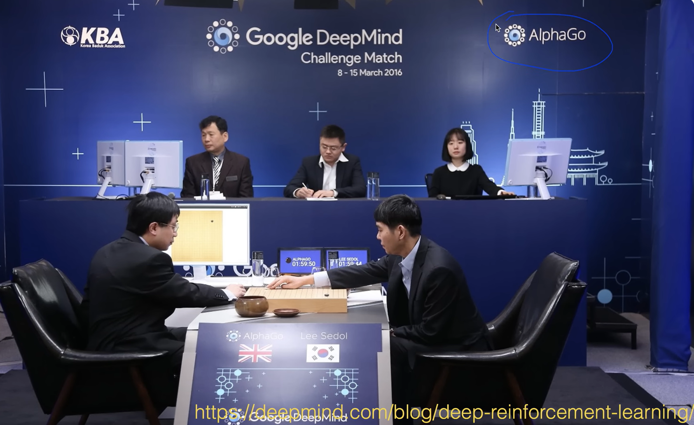

Slide 3
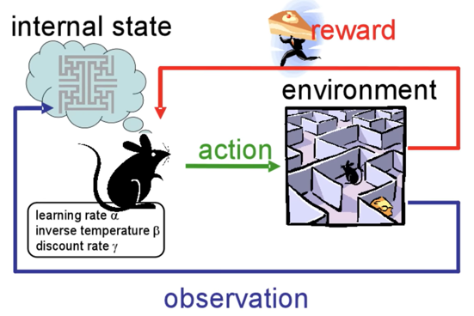
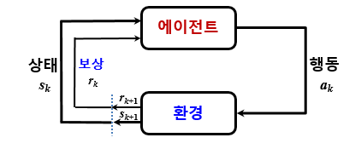
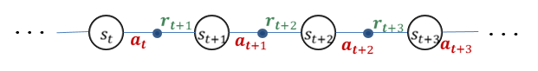
Markov Decision Process(MDP)
강화 학습(reinforcement learning)
어떤 모르는 환경에서 동작하는 에이전트가 있을 때, 에이전트가 현재 상태(state)에서 향후 기대되는 누적 보상값(reward)이 최대가 되도록 행동(action)을 선택하는 정책(policy)을 찾는 것
강화학습 문제 표현
마르코프 결정 과정(MDP- Markov Decision Process) 사용 표현
불확실성 반영

Slide 4
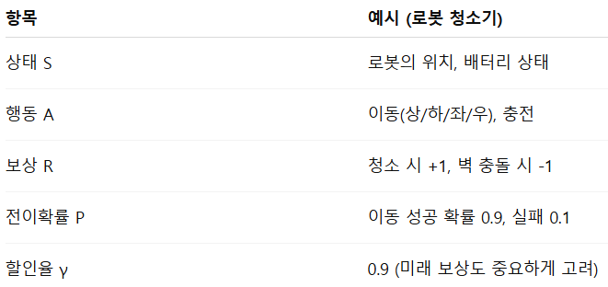
Markov Decision Process(MDP)
Markov Decision Process (MDP, 마르코프 결정 과정)
MDP는 강화학습의 수학적 기반 모델로, “현재 상태에서 어떤 행동을 선택하면, 어떤 확률로 다음 상태가 되고, 어떤 보상을 받는가”를 정의함으로써 최적의 의사결정 정책(policy)을 찾는 문제를 수학적으로 다루는 틀이다.

Slide 5
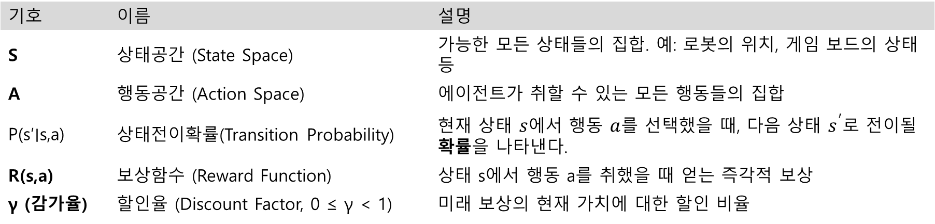
Markov Decision Process(MDP)
Markov Decision Process (MDP, 마르코프 결정 과정)
MDP는 순차적 의사결정(sequential decision making) 문제를 수학적으로 모델링한 틀로, 강화학습(Reinforcement Learning)의 이론적 기반이 된다.
즉, 어떤 환경(Environment) 안에서 에이전트(Agent)가 행동(Action)을 선택하며 보상(Reward)을 얻고, 그에 따라 상태(State)가 변화하는 과정을 확률적으로 정의한다.
MDP의 구성요소 (5-튜플)
MDP는 일반적으로 다음의 5가지 요소 (S, A, P, R, γ) 로 정의된다.
기호 | 이름 | 설명
S | 상태공간 (State Space) | 가능한 모든 상태들의 집합. 예: 로봇의 위치, 게임 보드의 상태 등
A | 행동공간 (Action Space) | 에이전트가 취할 수 있는 모든 행동들의 집합
P(s′∣s,a) | 상태전이확률(Transition Probability) | 현재 상태 $s$에서 행동 $a$를 선택했을 때, 다음 상태 $s^{′}$로 전이될 확률을 나타낸다.
R(s,a) | 보상함수 (Reward Function) | 상태 s에서 행동 a를 취했을 때 얻는 즉각적 보상
γ (감가율) | 할인율 (Discount Factor, 0 ≤ γ < 1) | 미래 보상의 현재 가치에 대한 할인 비율

Slide 6
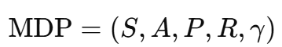
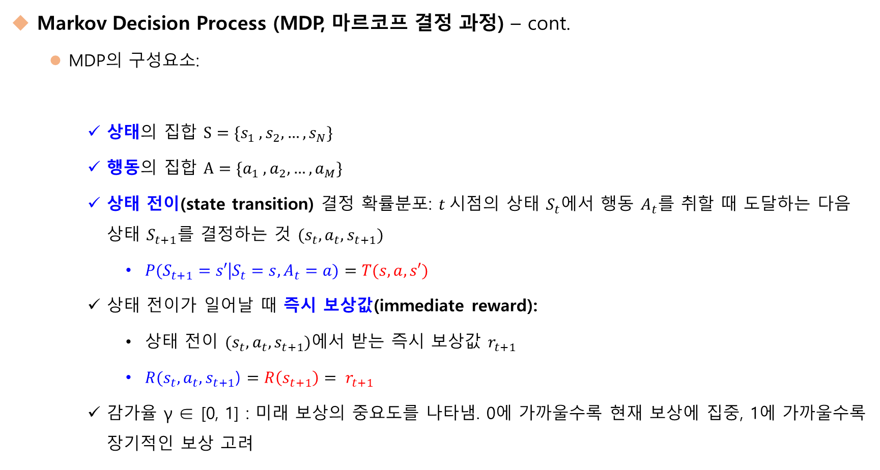
Markov Decision Process(MDP)
Markov Decision Process (MDP, 마르코프 결정 과정) – cont.
MDP의 구성요소:
상태의 집합 $S=\{s_{1} ,s_{2}, …, s_{N}\}$
행동의 집합 $A=\{a_{1} ,a_{2}, …, a_{M}\}$
상태 전이(state transition) 결정 확률분포: $t$시점의 상태 $S_{t}$에서 행동 $A_{t}$를 취할 때 도달하는 다음 상태 $S_{t+1}$를 결정하는 것 $(s_{t},a_{t},s_{t+1})$
$P(S_{t+1}=s′$|$S_{t}=s,A_{t}=a)=T(s,a, s′)$
상태 전이가 일어날 때 즉시 보상값(immediate reward):
상태 전이 $(s_{t},a_{t},s_{t+1})$에서 받는 즉시 보상값 $r_{t+1}$
$R(s_{t},a_{t},s_{t+1}$) $=R\left(s_{t+1}\right)= r_{t+1}$
감가율 γ ∈ [0, 1] : 미래 보상의 중요도를 나타냄. 0에 가까울수록 현재 보상에 집중, 1에 가까울수록 장기적인 보상 고려

Slide 7
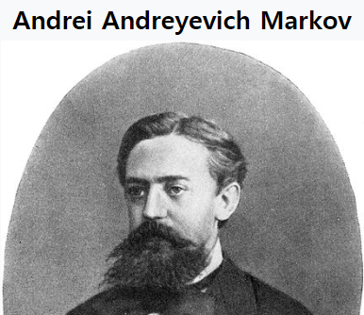
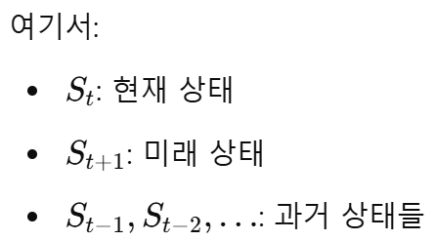
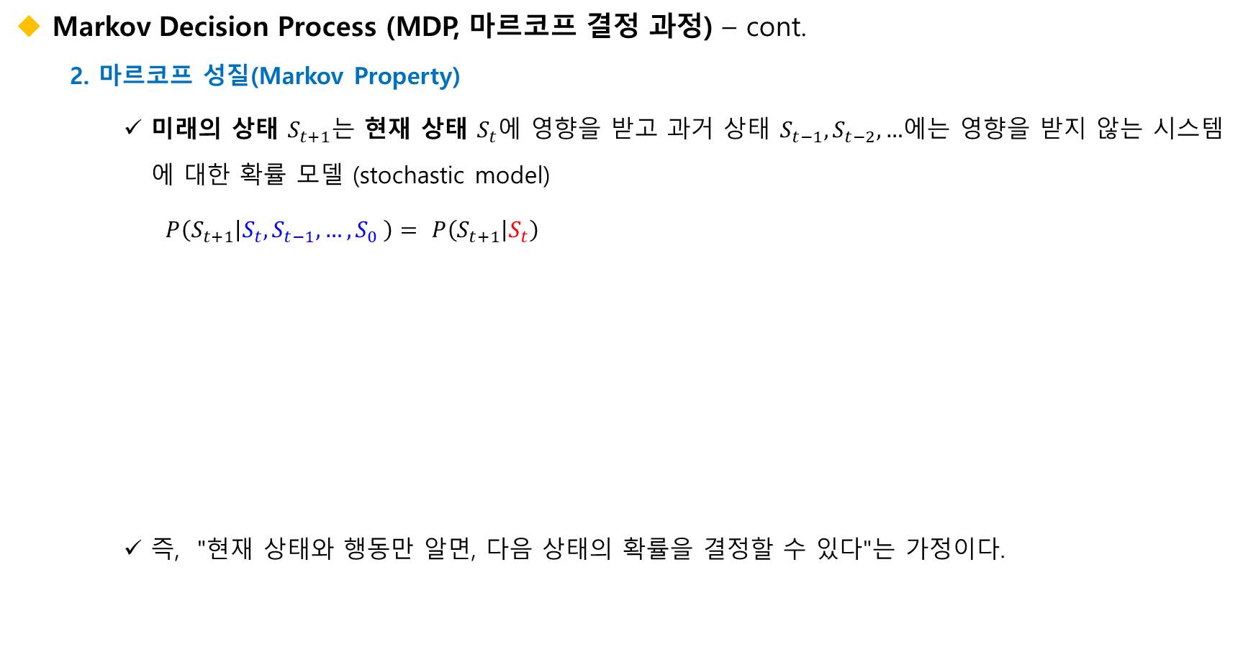
Markov Decision Process(MDP)
Markov Decision Process (MDP, 마르코프 결정 과정) – cont.
2. 마르코프 성질(Markov Property)
미래의 상태 $S_{t+1}$는 현재 상태 $S_{t}$에 영향을 받고 과거 상태 $S_{t−1}, S_{t−2}, …$에는 영향을 받지 않는 시스템에 대한 확률 모델 (stochastic model)
$P\left(S_{t+1} | S_{t},S_{t−1},…,S_{0} \right)=$ $P\left(S_{t+1} | S_{t}\right)$
즉, "현재 상태와 행동만 알면, 다음 상태의 확률을 결정할 수 있다"는 가정이다.
1856-1922
러시아, 수학자

Slide 8
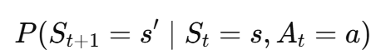
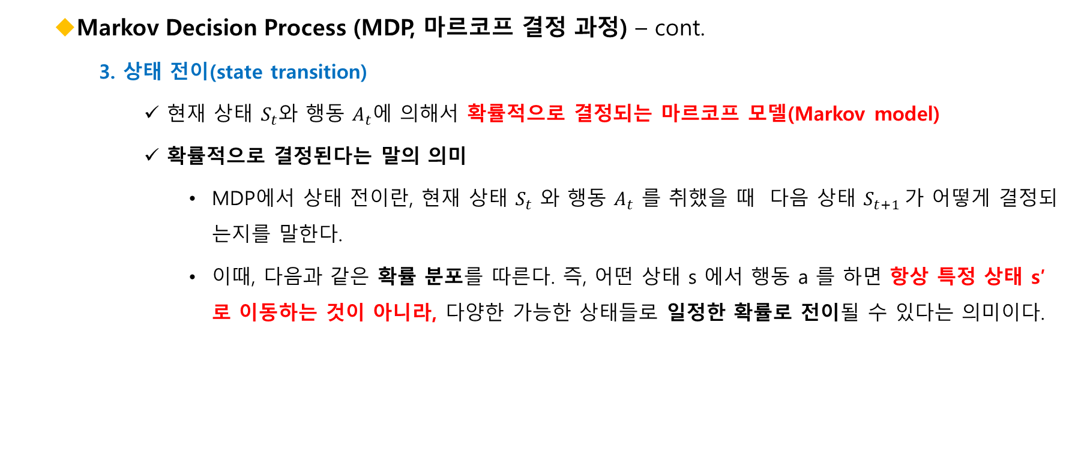
Markov Decision Process(MDP)
Markov Decision Process (MDP, 마르코프 결정 과정) – cont.
3. 상태 전이(state transition)
현재 상태 $S_{t}$와 행동 $A_{t}$에 의해서 확률적으로 결정되는 마르코프 모델(Markov model)
확률적으로 결정된다는 말의 의미
MDP에서 상태 전이란, 현재 상태 $S_{t}$ ​와 행동 $A_{t}$ ​를 취했을 때 다음 상태 $S_{t+1}$가 어떻게 결정되는지를 말한다.
이때, 다음과 같은 확률 분포를 따른다. 즉, 어떤 상태 s 에서 행동 a 를 하면 항상 특정 상태 s′ 로 이동하는 것이 아니라, 다양한 가능한 상태들로 일정한 확률로 전이될 수 있다는 의미이다.

Slide 9
Markov Decision Process(MDP)
Markov Decision Process (MDP, 마르코프 결정 과정) – cont.
3. 상태 전이(state transition)(계속)
확률적 전이가 필요한 이유
불확실성 존재: 세상은 완전히 결정론적이지 않음 (외부 환경, 랜덤성, 관측 오차 등)
모델 단순화: 모든 원인을 모델링하기보다, 확률로 대체하면 설계가 간결해짐
현실 반영: 실제 의사결정은 대부분 확률 기반의 예측에 의존함
강화학습 적용: 확률적으로 다양한 경험을 통해 정책을 학습하는 데 유리함
MDP에서 "확률적으로 결정된다"는 말은, 현재 상태와 행동이 주어졌을 때 미래 상태가 항상 하나로 정해지는 것이 아니라, 다양한 가능성 중에서 확률에 따라 전이된다는 의미임
결정론적 모델과의 비교
결정론적 모델 (Deterministic)
S_{t+1}​=f(S_{t}​, A_{t}​) : 항상 똑같은 결과가 나옴
확률적 모델 (Stochastic):
P(S_{t+1}​ ∣ S_{t}​, A_{t}​) : 행동은 동일하더라도 다양한 결과가 발생 가능

Slide 10
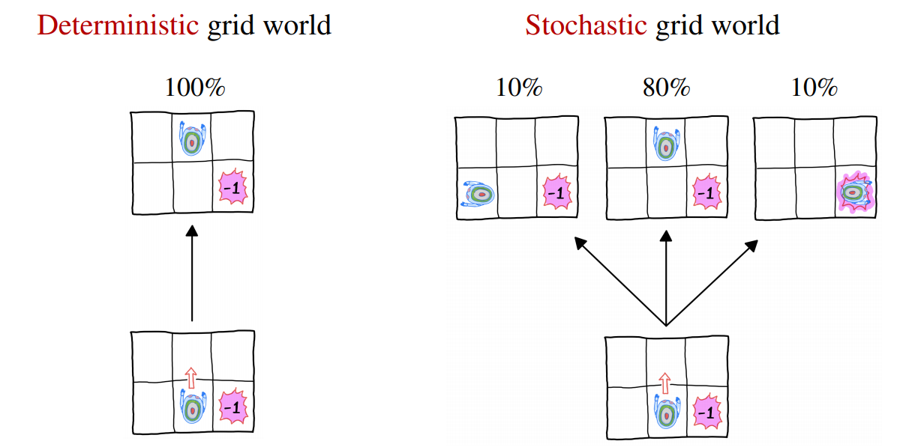
Markov Decision Process(MDP)
Markov Decision Process (MDP, 마르코프 결정 과정) – cont.
3. 상태 전이(state transition)(계속)
Grid world의 모델비교
모델의 출력은 현재 상태(state)와 똑같은 state와 action은 몇 개의 다른 출력을
action에 의해 결정됨 나타낼 수도 있음(randomness)
* Model-Bassed MDP * Model-Free MDP
* Deterministic: 예측 가능, 동일 입력에 항상 동일 결과.
* Non-deterministic: 예측 불가능, 동일 입력에 다양한 결과 가능.

Slide 11
Markov Decision Process(MDP)
MDP(Markov Decision Process)
Model-Based Algorithm
- 해당 알고리즘은 환경(Environment)에 대한 모든 설명(Description)을 알고 문제를 푸는 방법
- 직접 행동을 하지 않고, 최적의 솔루션을 찾을 수 있다
- 모델은 상태(State)와 행동(Action)을 받아서 다음 상태와 보상을 예측한다
- 모델은 Planning에 사용되며, 경험 전에 가능한 미래 상황을 고려하여 행동을 예측한다
- 모델과 Planning을 사용하여 해결하는 방식을 Model-Based라고 함
Model-Free Algorithm
- 해당 알고리즘은 환경(Environment)을 모르는 상태에서 직접 수행하는 방식
- 에이전트(Agent)가 행동을 통해 보상 합의 기대값을 최대로 하는 Policy Function을 찾음
- 환경에 대해 알지 못하고, 다음의 상태와 보상을 수동적으로 행동하여 얻는다
- 환경 파악을 위해서 탐사(Exploration)을 한다
- 탐사는 시행착오(Trial and Error)를 통해서 Policy Function을 점차적으로 학습

Slide 12
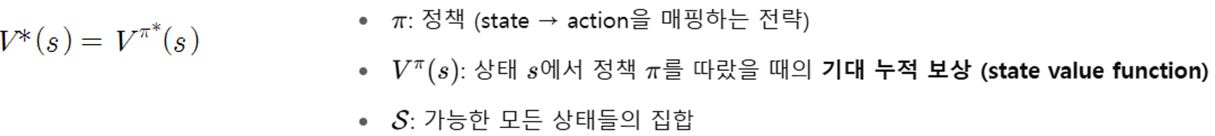
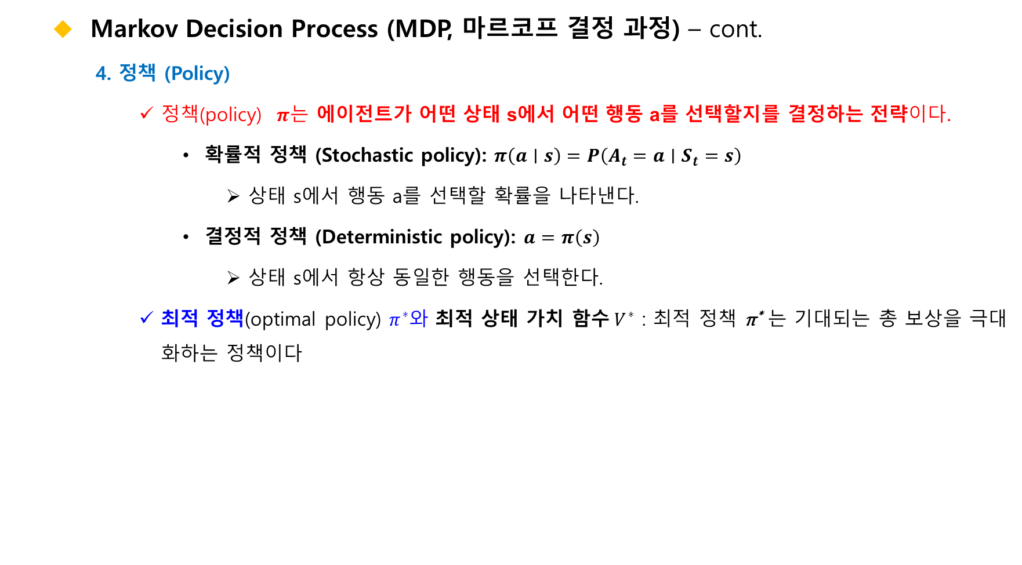
Markov Decision Process(MDP)
Markov Decision Process (MDP, 마르코프 결정 과정) – cont.
4. 정책 (Policy)
정책(policy) $π$는 에이전트가 어떤 상태 s에서 어떤 행동 a를 선택할지를 결정하는 전략이다.
확률적 정책 (Stochastic policy): $π\left(a∣s\right)=P\left(A_{t}=a∣S_{t}=s\right)$
상태 s에서 행동 a를 선택할 확률을 나타낸다.
결정적 정책 (Deterministic policy): $a=π\left(s\right)$
상태 s에서 항상 동일한 행동을 선택한다.
최적 정책(optimal policy) $π^{∗}와$ 최적 상태 가치 함수$V^{∗}$ : 최적 정책 π* 는 기대되는 총 보상을 극대화하는 정책이다

Slide 13
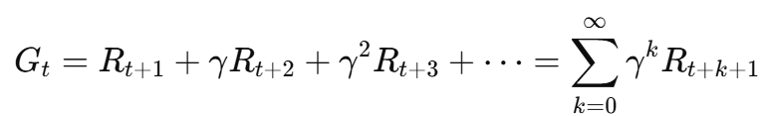
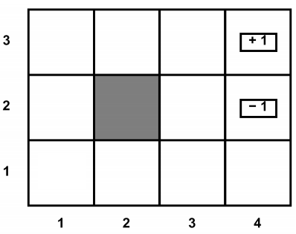
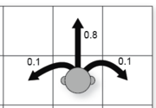

Markov Decision Process(MDP)
Markov Decision Process (MDP, 마르코프 결정 과정) – cont.
5. 기대누적보상
MDP의 목표: MDP에서 에이전트는 행동을 선택하면서 보상의 총합(누적 보상, return)을 최대화하는 것이 목표이다.
→ 기대 누적 보상값(expected accumulated reward)이 최대가 되도록 하는 정책(policy) π(a∣s)를 찾는 것
정책 : 각 상태에서 선택할 행동
예시: 그리드 월드(Grid World) 간단한 2D 격자 환경에서 로봇이 목적지에 도달하는 문제
S: 격자 위의 위치들 (예: (1,1), (2,3) 등)A: ↑ ↓ ← →
P: 움직이려 해도 좌, 우 각각10% 확률로 미끄러져 엉뚱한 방향
R: 목적지 도달 시 +1, 벽 충돌 시 -1
γ: 0.9 (미래 보상 고려)

Slide 14
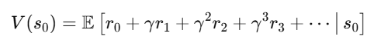
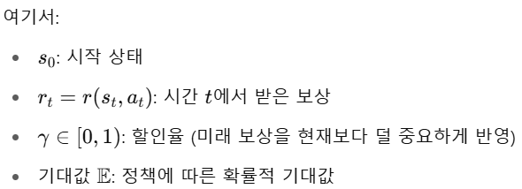
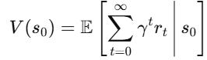
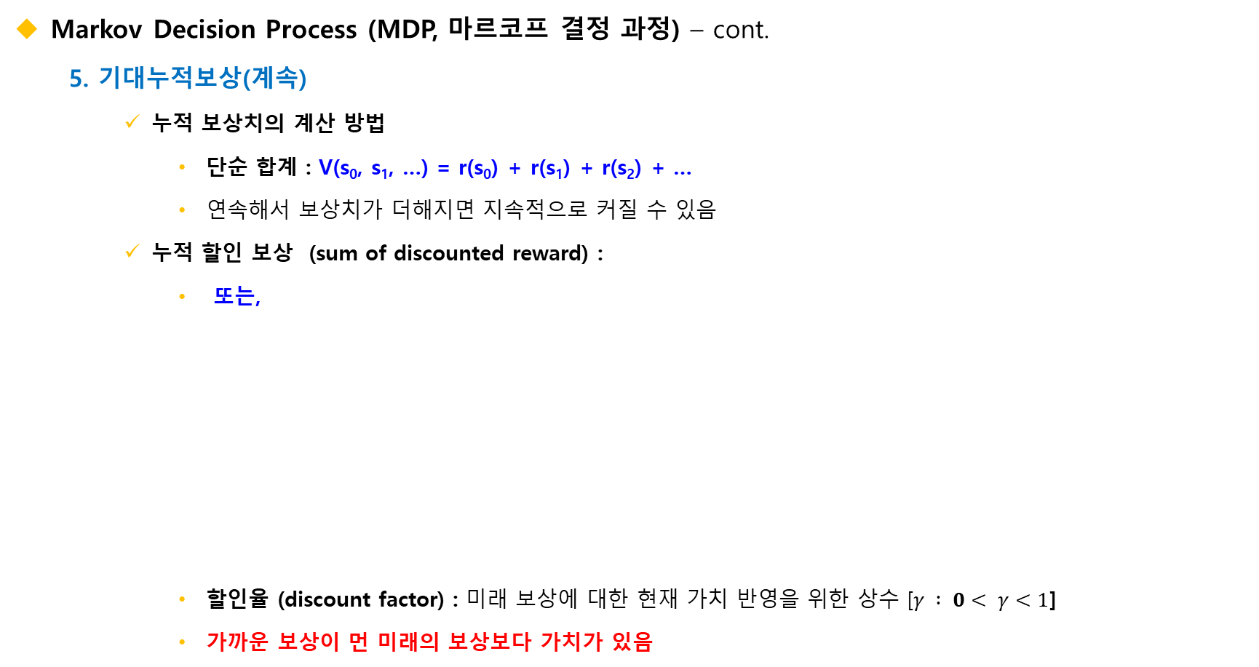
Markov Decision Process(MDP)
Markov Decision Process (MDP, 마르코프 결정 과정) – cont.
5. 기대누적보상(계속)
누적 보상치의 계산 방법
단순 합계 : V(s₀, s₁, …) = r(s₀) + r(s₁) + r(s₂) + …
연속해서 보상치가 더해지면 지속적으로 커질 수 있음
누적 할인 보상 (sum of discounted reward) :
또는,
할인율 (discount factor) : 미래 보상에 대한 현재 가치 반영을 위한 상수 [$γ : 0< γ<1$]
가까운 보상이 먼 미래의 보상보다 가치가 있음

Slide 15
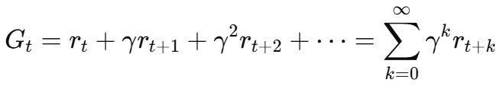
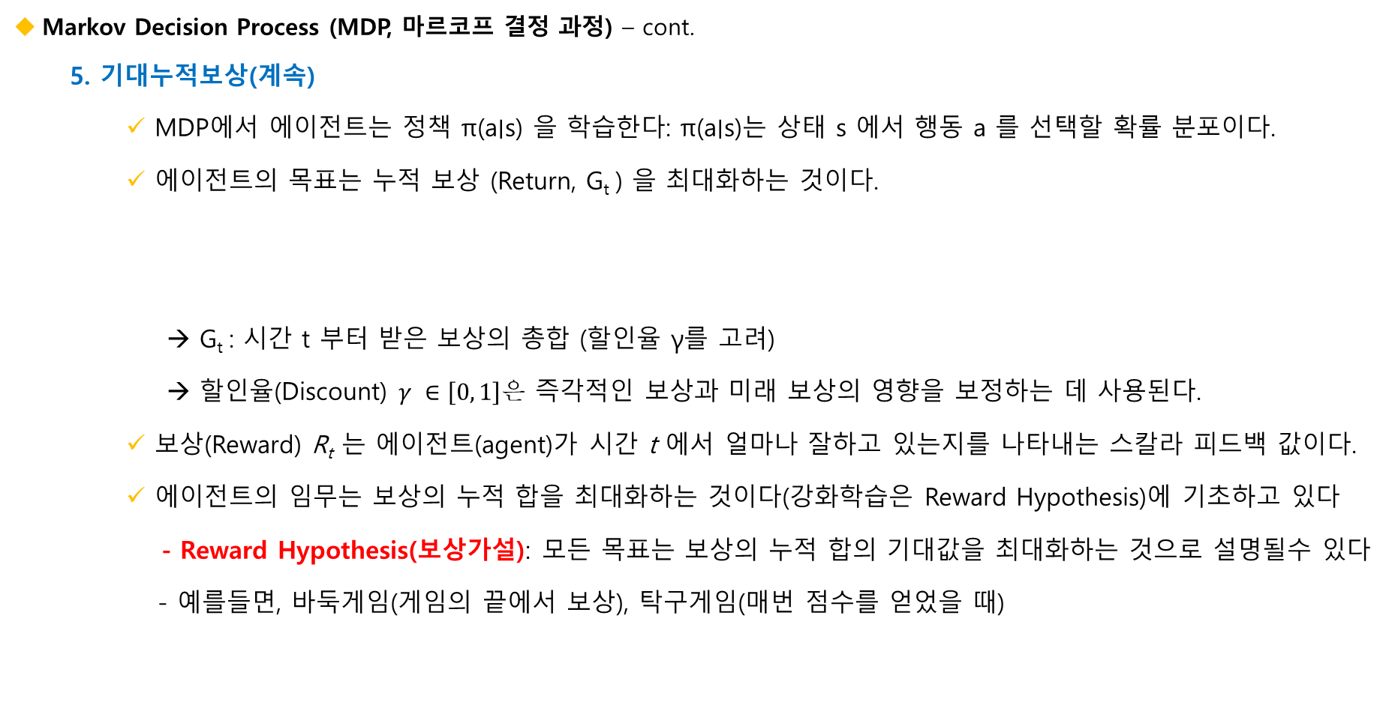
Markov Decision Process(MDP)
Markov Decision Process (MDP, 마르코프 결정 과정) – cont.
5. 기대누적보상(계속)
MDP에서 에이전트는 정책 π(a∣s) 을 학습한다: π(a∣s)는 상태 s 에서 행동 a 를 선택할 확률 분포이다.
에이전트의 목표는 누적 보상 (Return, G_{t} ​) 을 최대화하는 것이다.
→ G_{t} ​: 시간 t 부터 받은 보상의 총합 (할인율 γ를 고려)
→ 할인율(Discount) $γ ∈\left[0, 1\right]은$ 즉각적인 보상과 미래 보상의 영향을 보정하는 데 사용된다.
보상(Reward) R_{t} 는 에이전트(agent)가 시간 t 에서 얼마나 잘하고 있는지를 나타내는 스칼라 피드백 값이다.
에이전트의 임무는 보상의 누적 합을 최대화하는 것이다(강화학습은 Reward Hypothesis)에 기초하고 있다
- Reward Hypothesis(보상가설): 모든 목표는 보상의 누적 합의 기대값을 최대화하는 것으로 설명될수 있다
- 예를들면, 바둑게임(게임의 끝에서 보상), 탁구게임(매번 점수를 얻었을 때)

Slide 16
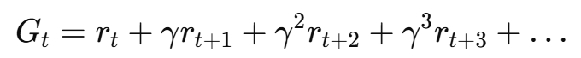
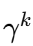
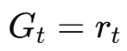
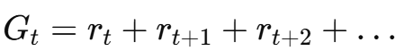
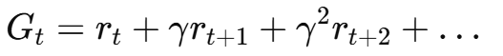
Markov Decision Process(MDP)
Markov Decision Process (MDP, 마르코프 결정 과정) – cont.
7. 감가율 γ ∈ [0, 1]
1. 감가율이 적용되는 방식으로 에이전트가 어떤 상태 s_{t} ​에서 행동을 하고 나면 얻는 Return(누적 보상)은
다음과 같이 정의된다.
여기서 γ ∈ [0, 1]이다. 즉, 미래의 보상일수록 가 곱해져서 점점 작아지는 구조임.
2. γ = 0 일 때
오직 "지금 당장 받는 보상"만 고려한다.
미래에 무엇이 일어나든 전혀 신경 쓰지 않음 → 즉각적 보상 극대화 전략.
3. γ = 1 일 때
감가율이 없으므로 모든 미래 보상을 동일하게 중요하게 생각한다.
아주 먼 미래의 보상도 현재와 동일하게 가치 있게 취급 → 장기적 계획 최적화.
4. 중간값 (0 < γ < 1)
미래 보상도 고려하지만, 멀리 갈수록 가중치가 줄어든다.
예: γ=0.9 라면 10 스텝 뒤 보상은 0.9¹⁰ ≈ 0.35 배로 줄어듦.
단기와 장기를 균형 있게 고려하는 전략을 선택하게 됨.

Slide 17
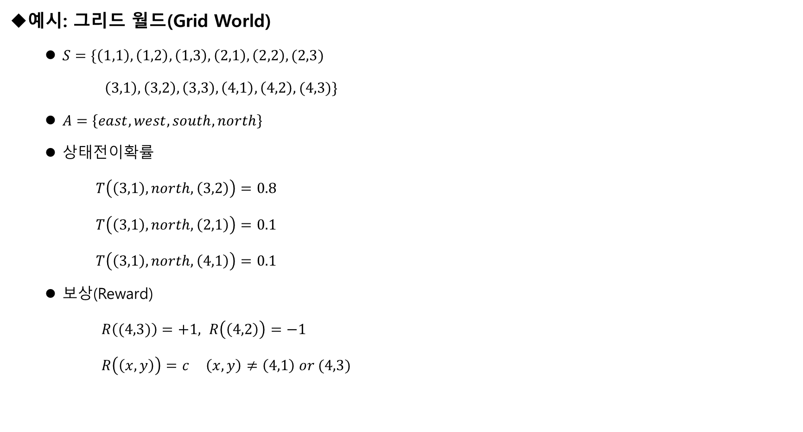
Markov Decision Process(MDP)
예시: 그리드 월드(Grid World)
$S=\{\left(1,1\right),\left(1,2\right),\left(1,3\right),\left(2,1\right),\left(2,2\right),(2,3)$
$\left(3,1\right), \left(3,2\right),\left(3,3\right),\left(4,1\right),\left(4,2\right),(4,3)\}$
$A=\left\{east, west, south, north\right\}$
상태전이확률
$T\left(\left(3,1\right),north, \left(3,2\right)\right)=0.8$
$T\left(\left(3,1\right), north, \left(2,1\right)\right)=0.1$
$T\left(\left(3,1\right), north, \left(4,1\right)\right)=0.1$
보상(Reward)
$R\left((4,3)\right)=+1, R\left(\left(4,2\right)\right)=−1$
$R\left(\left(x,y\right)\right)=c$ $\left(x,y\right)≠\left(4,1\right) or (4,3)$

Slide 18
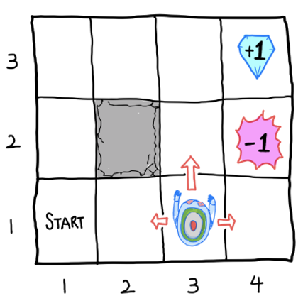
Markov Decision Process(MDP)
Grid world 예
State: S = {(1, 1), (1, 2), (1, 3), …, (4, 2), (4, 3)}}
Action: A = {north, south, east, west}
Reward: 잘한 보상 ‘+1’, 못한보상 ‘-1’, 그 외 작은 음수값 c 보상
Agent는 늘 정해진 길만 가는 것은 아님(noisy movement)
상태전이확률(State Transition probability):
- north로 action이 취해져도 agent는 north갈 확률은 80%, west 10%, east 10%
* Total reward = 5c + 1
강화학습의 목표: 각각의 state에 대해 전체 보상(reward)값의 합이 최대가 되는 action을 선택 하는것
정책(Policy) : 각각의 상태에서 action을 선택 하는것
최적 정책(Optimal Policy) : 전체 보상(reward)값의 합이 최대가 되는 action을 선택 하는것

Slide 19
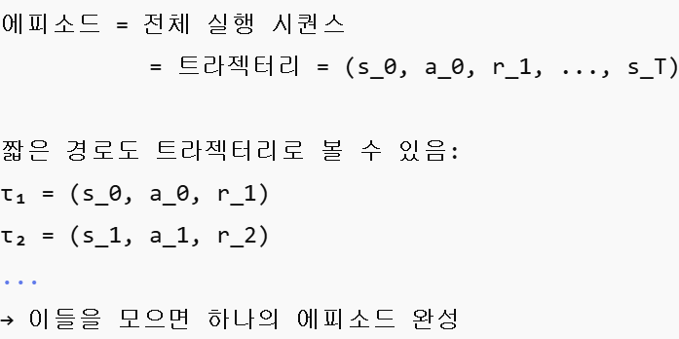
Markov Decision Process(MDP)
에피소드(Episode)란?
에피소드 = 환경과의 한 번의 상호작용 시퀀스 전체
즉, 초기 상태에서 시작해서 종료 조건에 도달할 때까지의 상태-행동-보상 순서이다.
종료 조건(Termination Condition)은?
에피소드가 끝나는 기준은 다음 중 하나이다.
목표도달(예: 미로 탈출, 보상을 받는 목표 지점 도달 등)
실패 상황(예: 로봇이 벽에 부딪힘, 에이전트가 죽음 등)
최대 스텝 수 초과(예: 최대 200 스텝까지 시도했지만 목표에 도달하지 못함)
에피소드(Episode) vs. 트라젝토리(Trajectory)
트라젝터리는 일반적으로 단일 경로를 뜻함(예: 샘플 1개)
에피소드는 하나의 경험 단위로, 환경이 종료될 때까지
(예: 학습 또는 평가 단위)
학습에선 여러 트라젝터리를 쌓아 에피소드로 삼기도 함(예: 짧은 시퀀스를 묶어 학습하는 경우 (partial trajectory)

Slide 20
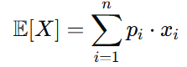
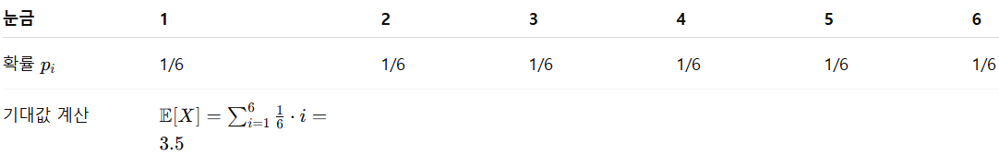
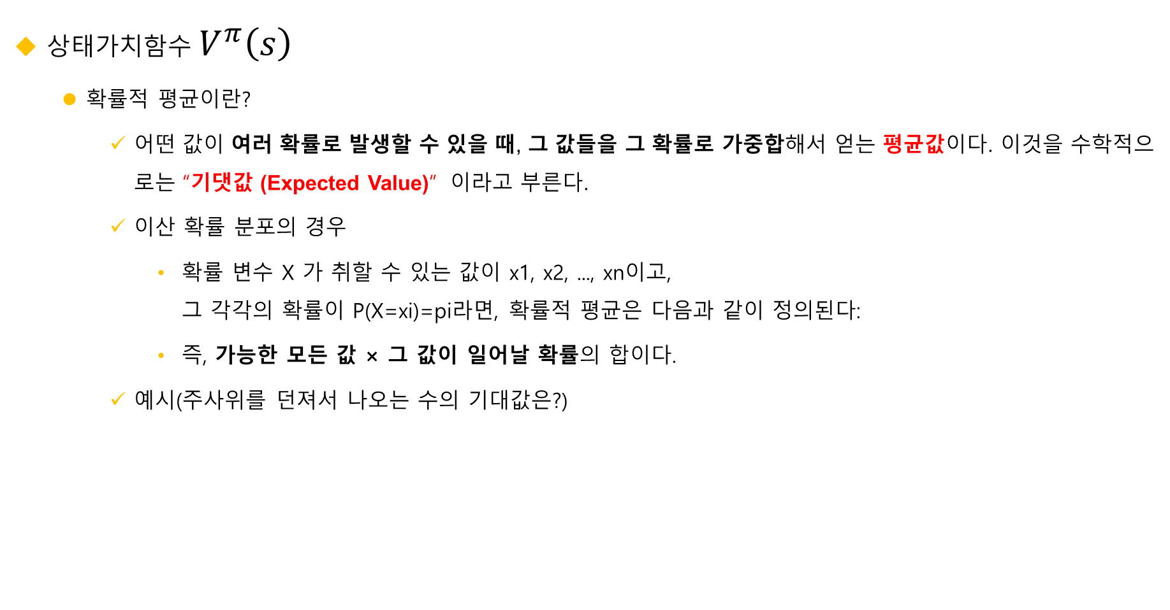
Markov Decision Process(MDP)
상태가치함수 $V^{π}\left(s\right)$
확률적 평균이란?
어떤 값이 여러 확률로 발생할 수 있을 때, 그 값들을 그 확률로 가중합해서 얻는 평균값이다. 이것을 수학적으로는 “기댓값 (Expected Value)” 이라고 부른다.
이산 확률 분포의 경우
확률 변수 X 가 취할 수 있는 값이 x1, x2, ..., xn이고, 그 각각의 확률이 P(X=xi)=pi라면, 확률적 평균은 다음과 같이 정의된다:
즉, 가능한 모든 값 × 그 값이 일어날 확률의 합이다.
예시(주사위를 던져서 나오는 수의 기대값은?)

Slide 21
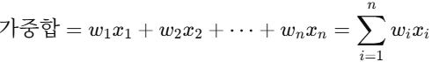
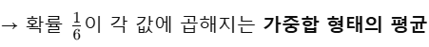
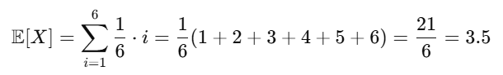
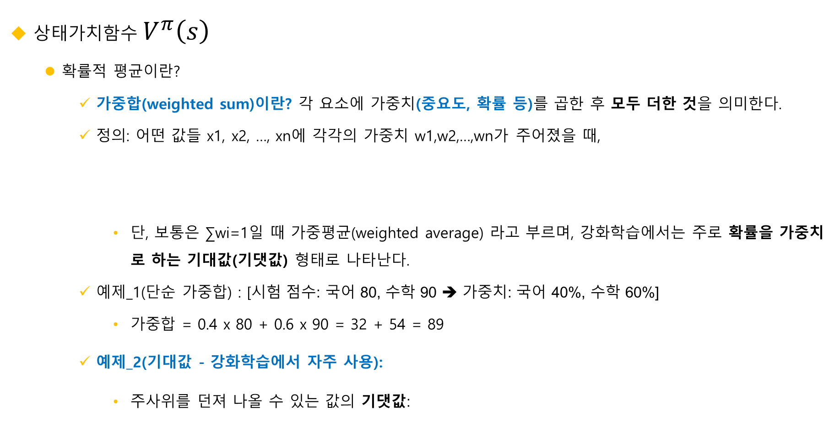
Markov Decision Process(MDP)
상태가치함수 $V^{π}\left(s\right)$
확률적 평균이란?
가중합(weighted sum)이란? 각 요소에 가중치(중요도, 확률 등)를 곱한 후 모두 더한 것을 의미한다.
정의: 어떤 값들 x1, x2, …, xn에 각각의 가중치 w1,w2,…,wn가 주어졌을 때,
단, 보통은 ∑wi=1일 때 가중평균(weighted average) 라고 부르며, 강화학습에서는 주로 확률을 가중치로 하는 기대값(기댓값) 형태로 나타난다.
예제_1(단순 가중합) : [시험 점수: 국어 80, 수학 90 ➔ 가중치: 국어 40%, 수학 60%]
가중합 = 0.4 x 80 + 0.6 x 90 = 32 + 54 = 89
예제_2(기대값 - 강화학습에서 자주 사용):
주사위를 던져 나올 수 있는 값의 기댓값:

Slide 22
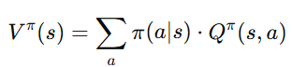
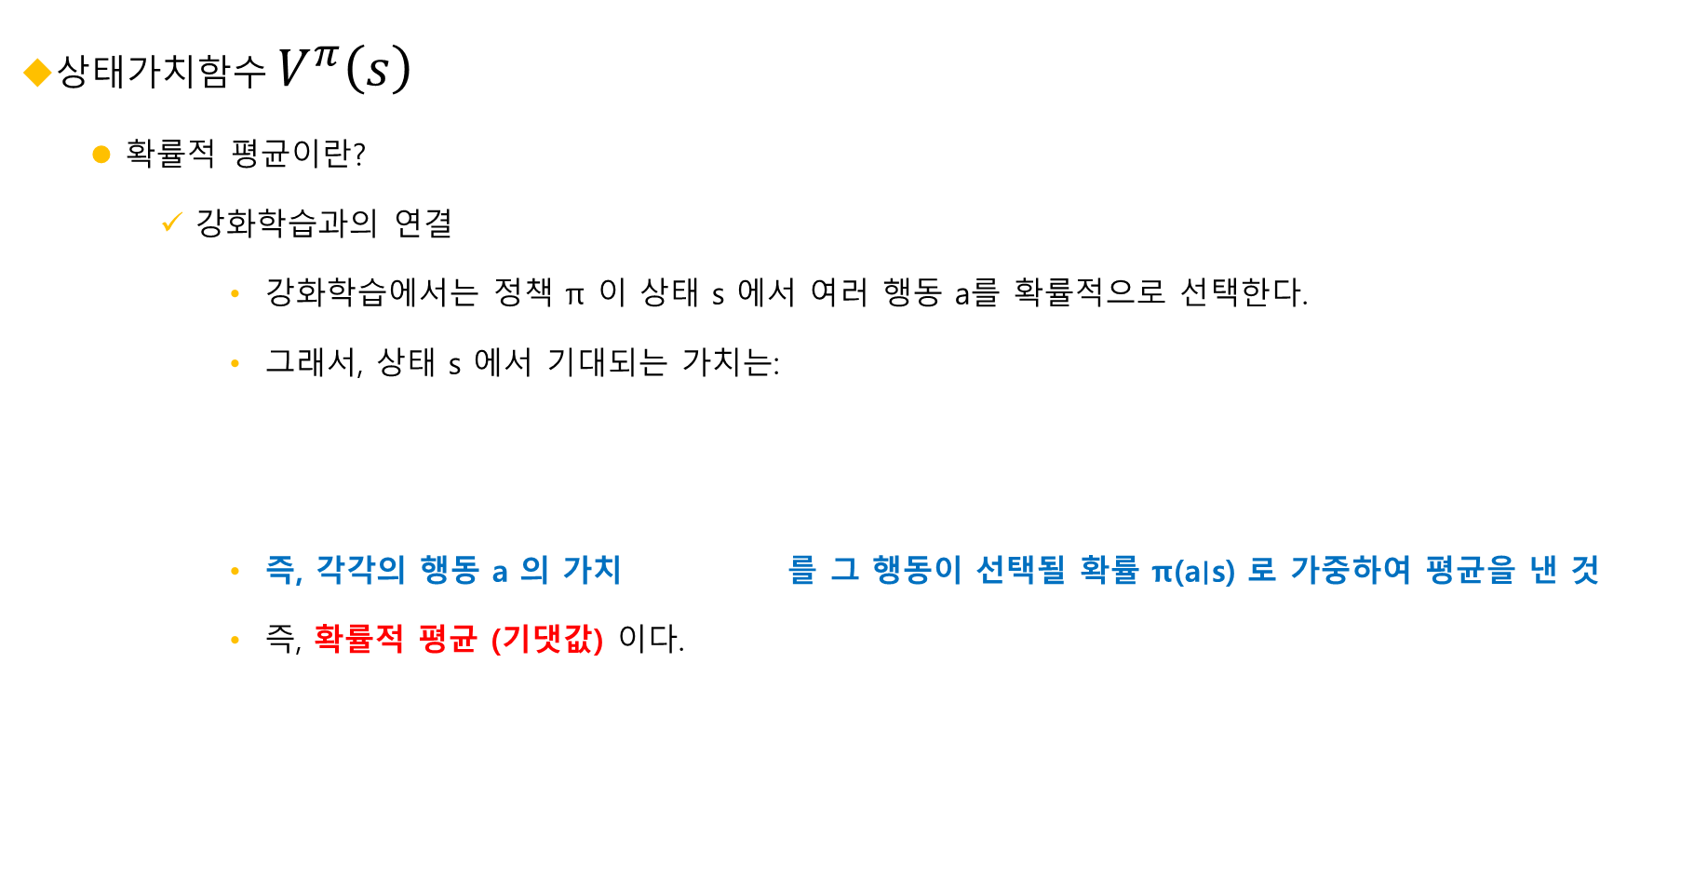
Markov Decision Process(MDP)
상태가치함수 $V^{π}\left(s\right)$
확률적 평균이란?
강화학습과의 연결
강화학습에서는 정책 π 이 상태 s 에서 여러 행동 a를 확률적으로 선택한다.
그래서, 상태 s 에서 기대되는 가치는:
즉, 각각의 행동 a 의 가치 를 그 행동이 선택될 확률 π(a∣s) 로 가중하여 평균을 낸 것
즉, 확률적 평균 (기댓값) 이다.
“각각의 행동 a 의 가치를 그 행동이 선택될 확률 π(a∣s)로 가중하여 평균을 낸 것이 확률적 평균값(기댓값)이다”

Slide 23
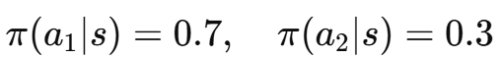
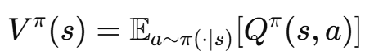
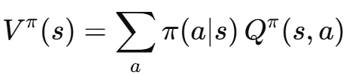
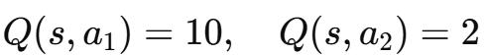
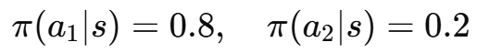
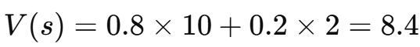
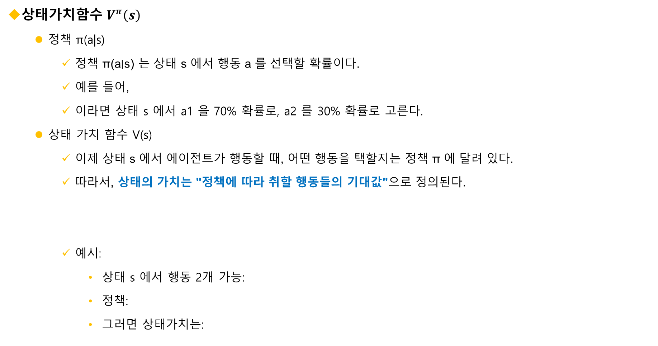
Markov Decision Process(MDP)
상태가치함수 $V^{π}\left(s\right)$
정책 π(a|s)
정책 π(a∣s) 는 상태 s 에서 행동 a 를 선택할 확률이다.
예를 들어,
이라면 상태 s 에서 a1 ​을 70% 확률로, a2 를 30% 확률로 고른다.
상태 가치 함수 V(s)
이제 상태 s 에서 에이전트가 행동할 때, 어떤 행동을 택할지는 정책 π 에 달려 있다.
따라서, 상태의 가치는 "정책에 따라 취할 행동들의 기대값"으로 정의된다.
예시:
상태 s 에서 행동 2개 가능:
정책:
그러면 상태가치는:

Slide 24
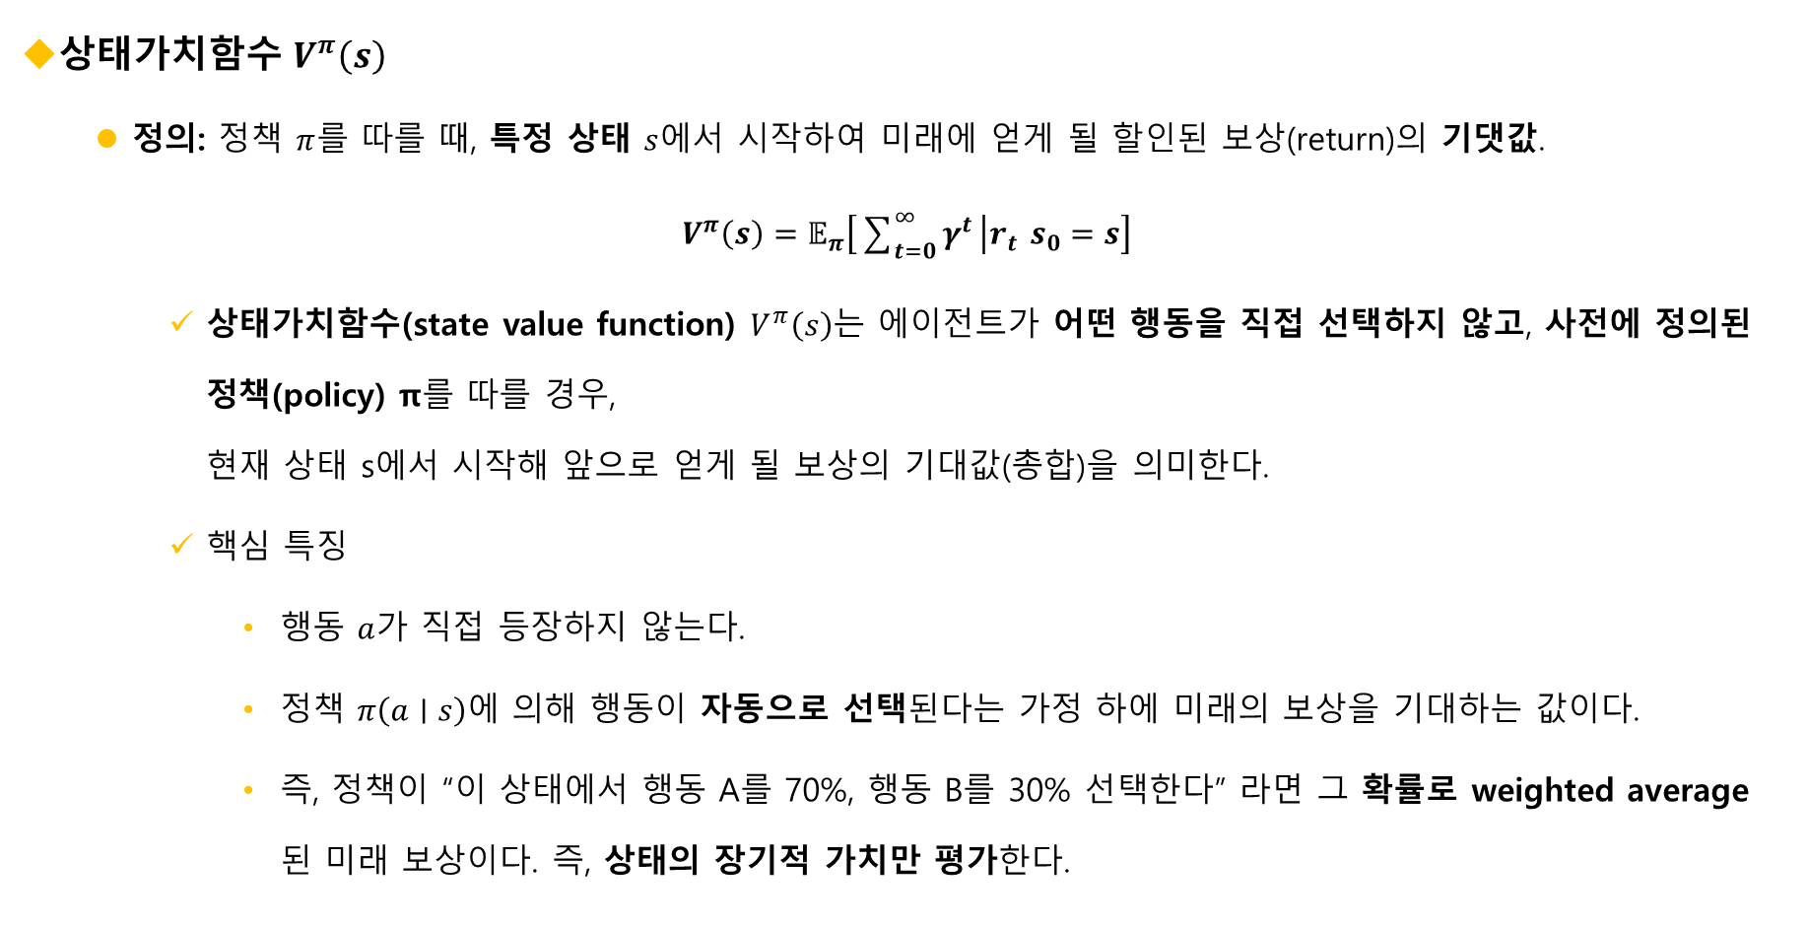
Markov Decision Process(MDP)
상태가치함수 $V^{π}\left(s\right)$
정의: 정책 $π$를 따를 때, 특정 상태 $s$에서 시작하여 미래에 얻게 될 할인된 보상(return)의 기댓값.
$$V^{π}\left(s\right)=𝔼_{π}\left[\sum_{t=0}^{∞}{γ^{t}} | r_{t} s_{0}=s\right]$$
상태가치함수(state value function) $V^{π}\left(s\right)$는 에이전트가 어떤 행동을 직접 선택하지 않고, 사전에 정의된 정책(policy) π를 따를 경우, 현재 상태 s에서 시작해 앞으로 얻게 될 보상의 기대값(총합)을 의미한다.
핵심 특징
행동 $a$가 직접 등장하지 않는다.
정책 $π\left(a∣s\right)$에 의해 행동이 자동으로 선택된다는 가정 하에 미래의 보상을 기대하는 값이다.
즉, 정책이 “이 상태에서 행동 A를 70%, 행동 B를 30% 선택한다” 라면 그 확률로 weighted average 된 미래 보상이다. 즉, 상태의 장기적 가치만 평가한다.

Slide 25

Markov Decision Process(MDP)
상태가치함수 $V^{π}\left(s\right)$
상태가치함수 $V^{π}\left(s\right)$
상태가치함수(state value function) $V^{π}\left(s\right)$는 “행동을 하지 않는다”는 의미는 현재 순간에 임의로 행동을 고르지 않고, 이미 정의된 정책 π에 따라 행동을 자동으로 선택한다는 뜻이다.
따라서 V^{π}(s) 는 “지금 상태 s가 정책 π 하에서 얼마나 ‘좋은’ 상태인가?”를 나타내며, 상태 자체의 장기적 가치(long-term value)를 평가하는 함수이다.
예시(로봇청소기가 정책 π에 따라 움직인다고 할 때)
| 상태 s | 정책 π(a|s) | 기대 보상 $V^{π}\left(s\right)$ | |---------|-----------------------------------------|-----------------------------------------| | 거실 | (오른쪽으로 갈 확률 0.8, 아래로 0.2) | 먼지 + 전기소모 등을 고려한 기대값 | | 부엌 | (왼쪽으로 0.6, 위로 0.4) | 보상 -1 (벽 충돌 위험) 등 포함 |
로봇은 스스로 행동을 결정하지 않고, π에 정의된 확률대로 이동하며 그에 따른 보상의 기대 총합이 바로 $V^{π}\left(s\right)$가 된다.

Slide 26


Markov Decision Process(MDP)
행동가치함수 $Q^{π}\left(s , a\right)$
행동가치함수(action value function) $Q^{π}\left(s , a\right)$
행동가치함수(action value function) $Q^{π}\left(s , a\right)$는 특정 상태 s에서 특정 행동 a를 선택한 뒤, 이후에는 정책 π를 따라 행동할 때, 얻을 것으로 기대되는 누적 보상의 총합(기댓값)을 의미한다.
수식표현
즉,
지금 상태 $s$에서 행동 $a$를 한 번 선택하고,
그 이후에는 정책 π를 따를 때,
기대되는 모든 보상의 합(할인된 누적 보상)을 의미한다.

Slide 27


Markov Decision Process(MDP)
행동가치함수 $Q^{π}\left(s , a\right)$
행동가치함수(action value function) $Q^{π}\left(s , a\right)$
직관적 예시
Q(거실,오른쪽) = +1 + γ(0.8) = 1.8
Q(거실,아래) = 0 + γ(−0.5) = −0.5

Slide 28




Markov Decision Process(MDP)
상태 가치 함수(V) vs. 행동 가치 함수(Q)
둘 다 똑같이 Return의 기대값임
V와 Q 는 모두 G_{t} ​의 기대값으로 “앞으로 받을 누적 보상”을 보는 건 동일하다.
조건 차이
상태 가치 함수 (State Value Function)
조건: “현재 상태가 s ”이고, 이후에는 정책 π를 따른다.
행동 가치 함수 (Action Value Function)
조건: “현재 상태가 s ”이고, 지금 당장 행동 a 를 선택한 후, 그 다음부터는 정책 π를 따른다.

Slide 29
벨만 방정식(The Bellman Equation)
벨만 방정식(The Bellman Equation)
마르코프 결정 과정(MDP)과 벨만 방정식은 강화학습의 수학적 뼈대와 그 위의 해석을 잇는 핵심 관계이다. 즉, MDP가 “문제의 구조”를 정의하고, 벨만 방정식이 “그 문제를 푸는 원리”를 제공한다.
즉, MDP는 강화학습의 수학적 세계를 정의하고, 벨만 방정식은 그 세계에서 ‘가치(value)’가 시간에 따라 어떻게 전달되는지를 설명하는 핵심 도구이다.
MDP는 순차적 의사결정 문제(sequential decision making)를 확률적으로 모델링한 수학적 틀이다.
구성요소 (5-튜플) = (S, A, P, R, γ)
마르코프 성질 (Markov Property)
즉, 현재 상태와 행동만 알면 미래를 예측할 수 있다. 이게 “Markov”의 핵심이며, 벨만 방정식이 성립할 수 있는 이론적 기반이 된다.

Slide 30


벨만 방정식(The Bellman Equation)
벨만 방정식(The Bellman Equation)
가치 함수 (Value Function)
MDP에서 정책 $π\left(a∣s\right)$를 따를 때의 기대 누적 보상(기댓값)을 “가치 함수”로 정의한다.
상태가치함수: $V^{π}\left(s\right)=𝔼_{π}\left[G_{t}∣S_{t}=s\right]$
행동가치함수: $Q^{π}\left(s , a\right)=𝔼_{π}\left[G_{t} , ∣S_{t}=sA_{t}=a\right]$
여기서 $G_{t}=R_{t+1}+γR_{t+2}+γ^{2}R_{t+3}+…$ 즉, 총 보상(return) 이다.
벨만 기대 방정식 (Bellman Expectation Equation)
이제 MDP의 확률적 전이 구조(P) 를 이용하면 가치함수를 재귀식(자기참조식)으로 표현할 수 있다.
즉, 현재 상태의 가치는 현재 행동으로 받는 보상과 다음 상태의 기대가치(확률적 평균)으로 구성된다.
이 식이 바로 벨만 기대 방정식, 즉 MDP를 해석하는 “기댓값의 재귀 관계식”이다.

Slide 31

벨만 방정식(The Bellman Equation)
MDP의 확률적 전이 구조란?
MDP에서 환경은 확률적으로 다음 상태로 전이(transition) 된다.
즉, 현재 상태가 $s$, 행동이 $a$일 때, 다음 상태가 $s^{′}$로 바뀔 확률이 얼마인지를 나타내는 함수이다.
가치함수의 기본 정의
기댓값은 정책 $π$를 따를 때, 현재 상태 $s$에서의 기대 누적 보상(기댓값) 은 다음과 같다.
$$V^{π}\left(s\right)=𝔼_{π}\left[G_{t}∣S_{t}=s\right]$$
여기서: $G_{t}=R_{t+1}+γR_{t+2}+γ^{2}R_{t+3}+…$ → 지금 상태에서 앞으로 받을 모든 보상의 총합(할인 포함)의 기댓값

Slide 32

벨만 방정식(The Bellman Equation)
기대의 선형성(linearity of expectation)
기대의 선형성은 복잡한 확률 분포를 가진 전이를 기대값(평균)으로 정리해서 계산할 수 있다는 의미이다.
즉, 여러 확률로 여러 상태로 갈 수 있더라도, 그 모든 경우를 일일이 계산할 필요 없이 기대값(평균)을 이용하면 된다.
상태가치함수 $V^{π}\left(s\right)$는 다음처럼 정의된다:
$$V^{π}\left(s\right)=𝔼_{π}\left[R_{t}+γV^{π}\left(s_{t+1}\right)∣s_{t}=s\right]$$
여기서 다음 상태 $s^{′}$로의 이동은 확률적이다: $P\left(s^{′} , ∣sa\right)$
즉, 다음 상태는 여러 상태 중 하나로 이동할 수 있다.
기대의 선형성의 성질
기댓값은 더하기를 밖으로 뺄 수 있다는 성질이다:
$$𝔼\left[X+Y\right]=𝔼\left[X\right]+𝔼\left[Y\right]$$

Slide 33



벨만 방정식(The Bellman Equation)
기대의 선형성(linearity of expectation) (계속)
압축된 원래 공식(기댓값 형태)
정책 π의 상태가치함수는 다음과 같이 정의됩니다: $V^{π}\left(s\right)=𝔼_{π}\left[ R_{t}+γV^{π}\left(s_{t+1}\right)∣s_{t}=s\right]$
여기에는 중요한 요소들이 기댓값 안에 다 숨겨져 있다.
어떤 행동을 선택할 확률 π(a|s)
그 행동을 했을 때 어떤 상태 s'로 갈 확률 P(s'|s,a)
각 경우마다의 보상 R(s,a,s’)
이 모든 것이 기댓값 연산자 E[…] 안에 식으로 압축되어 있다.
이 공식만 보면 전이가 나타나지 않는다.
압축된 E[…]” 를 풀어 쓰면?
기댓값의 계산을 실제 확률로 전개하면 다음이 된다:

Slide 34



벨만 방정식(The Bellman Equation)
Return의 재귀식(Recursive Decomposition of Return)
누적 보상(Return)의 기본 정의
시점 $t$에서부터 마지막까지 받는 총 보상은 다음과 같이 정의한다.
여기서:
첫 번째 보상 $R_{t+1}$은 지금 바로 받는 보상
이후 보상들은 미래의 것이므로 할인율 $γ$을 거듭 곱해 현재가치로 환산한다.’
한 단계 뒤의 G 표현 (Gₜ₊₁)
다음 시점 $t+1$에서도 같은 정의가 적용된다.
즉, 현재 시점보다 한 단계 뒤에서 본 “총 누적 보상”이다.

Slide 35


벨만 방정식(The Bellman Equation)
Return의 재귀식(Recursive Decomposition of Return)(계속)
Gₜ를 Gₜ₊₁로 표현하기
이제 $G_{t}$의 정의식을 다시 써보면:
여기서, 뒤쪽 부분 $\left(R_{t+2}+γR_{t+3}+γ^{2}R_{t+4}+… \right)$는 정확히 $G_{t+1}$과 같다.
따라서 다음처럼 묶을 수 있다:
“현재의 총 보상은 지금 받는 보상 + (미래의 총 보상 × 할인율)” 로 재귀적으로 표현된다.

Slide 36


벨만 방정식(The Bellman Equation)
Return의 재귀식(Recursive Decomposition of Return)(계속)
이 식이 중요한 이유
이 단 한 줄의 관계식은 강화학습의 벨만 기대방정식과 벨만 최적방정식의 출발점이 된다.
예를 들어,
에 위 식을 대입하면,
→ 이게 바로 벨만 기대 방정식의 기본 형태이다.

Slide 37

벨만 방정식(The Bellman Equation)
Return의 재귀식(Recursive Decomposition of Return)(계속)
결론
식$G_{t}=R_{t+1}+γG_{t+1}$ 은
강화학습의 핵심 재귀식으로, 현재 시점의 기대 총 보상을 “지금 받은 보상 + 미래 보상의 할인된 합”으로 표현한 것이다.
이 자기 참조적 구조 덕분에, 가치함수 $V\left(s\right)$와 행동가치함수 $Q\left(s , a\right)$를 벨만 방정식 형태로 정의할 수 있다.

Slide 38


벨만 방정식(Bellman Equation)
벨만 방정식(Bellman Equation)은,
강화학습(RL)과 마르코프 의사결정 과정(MDP)의 핵심 수식으로, 어떤 상태나 상태-행동 쌍의 가치(value)를 재귀적으로 정의하는 식이다.
핵심 아이디어
어떤 상태의 가치는, 그 상태에서 즉시 얻는 보상 + 다음 상태들의 기대 가치라는 원리에 기반한다. 즉, 현재 가치 = 즉시 보상 + 미래 가치의 기대값이다.
즉,
현재 상태 $s$에서 행동 $a$를 할 확률은 정책 $π\left(a∣s\right)$
그 행동을 하면 보상 $R\left(s , a\right)$를 얻고
다음 상태 $s^{′}$로 확률적으로 이동하며
그 상태에서의 가치 $V^{π}\left(s^{′}\right)$를 기대값으로 더함

Slide 39



벨만 방정식(Bellman Equation)
상태 가치 함수에 대한 벨만 방정식
여기서 핵심은 이 부분:
이것은 정책 π 에 따라, 상태 s 에서 가능한 모든 행동 a 에 대해 그 행동을 선택할 확률 π 을 가중치로 해서 기댓값을 구하는 것이다.
즉:
π: 상태 s 에서 행동 a 를 택할 확률
그 행동을 했을 때 받을 즉시 보상과 미래 가치
따라서 이것들을 다 곱하고 합산하면: "상태 s 에서 정책 π 를 따랐을 때 얻을 평균 가치"가 나온다.

Slide 40



벨만 방정식(Bellman Equation)
상태 가치 함수에 대한 벨만 방정식(계속)
다시 정리하면:

Slide 41



벨만 방정식(Bellman Equation)
행동 가치 함수에 대한 벨만 방정식
→ 상태 s 에서 행동 a 를 했을 때의 기대 누적 보상 (즉, 미래 Q값의 가중 평균 포함)
의미: 상태 s에서 행동 a를 한 후, 이후로는 정책 π 를 따라 행동할 때 얻는 기댓값 누적 보상 (총 기대 보상). 즉, 이 값은 "현재 상태 s에서 행동 a를 하면 얼마나 좋은가?"를 측정한다.
상태 s에서 행동 a를 했을 때 즉시 얻는 보상 (즉시 보상). 이것은 현재 행동 자체에 대한 보상이다. 예: 게임에서 점수 +1

Slide 42



벨만 방정식(Bellman Equation)
행동 가치 함수에 대한 벨만 방정식(계속)
의미: 할인율. 미래 보상에 얼마만큼의 중요도를 줄 것인가를 나타낸다.
0 < γ < 10 : 멀리 있는 보상은 중요도를 덜 줌
의미: 상태 s 에서 행동 a 를 했을 때, 다음 상태 s′ 로 전이될 확률
즉, 환경이 확률적으로 변화한다는 MDP의 특성을 반영
다음 상태 s′에 도달한 후, 정책 π에 따라 행동 a′를 할 확률 π(a′∣s′) 와
그 행동의 미래 기대 가치 Q^{π}(s′,a′)를 곱한 값의 기댓값
다음 상태에서의 가능한 행동들의 가치를 정책에 따라 평균적으로 고려한 것이다.

Slide 43
벨만 방정식(Bellman Equation)
행동 가치 함수에 대한 벨만 방정식(계속)
직관적 해석
“상태 s 에서 행동 a 를 하면,
→ 즉시 보상 R(s, a) 를 받고,
→ 다음 상태 s′ 로 이동할 확률이 있고,
→ 그 상태에서 정책 π 를 따랐을 때 얻게 될 행동 가치의 기대값을 더 할인하여 얻는다.”
→ 현재 행동의 가치는, 즉시 보상 + 미래 행동 가치의 기대값

Slide 44


벨만 방정식(Bellman Equation)
argmax vs. max
수학적 성질
argmax는 최적의 입력값(인덱스)을 반환하고,
그 입력값을 다시 함수에 넣으면 max값이 나온다.
강화학습에서의 의미
벨만 최적 방정식에서 두 연산은 서로 다른 역할을 한다.
상태가치함수 (Value Function): $V^{∗}\left(s\right)=\underset{a}{\max{ }}Q^{∗}\left(s , a\right)$
→ 각 행동의 가치값 중 가장 큰 수치(value)를 가져옴(= 얼마나 좋은 상태인가?)
정책 (Policy): $π^{∗}\left(s\right)=\arg{\underset{a}{\max{ }}}Q^{∗}\left(s , a\right)$
→ 그 수치를 만들어내는 행동(action)을 선택(= 어떤 행동을 해야 하는가?)
max → “최고 가치(숫자)” 계산
argmax → “그 가치를 주는 행동(인덱스)” 선택

Slide 45




벨만 방정식(Bellman Equation)
벨만 최적 상태가치함수 (Optimal State-Value Function)
최적 정책 (Optimal Policy)
모든 상태에서 가장 큰 가치(V*)를 만들어내는 행동 선택 규칙
“상태 s에서 최적 행동 a*를 고르는 정책.” 이 정책을 따르면 항상 최대 기대보상을 얻게 된다.
상태 $s$에서 시작하여 이후 최적 정책을 계속 따랐을 때 얻을 수 있는 기대 총 보상(확률적 평균)
이것을 벨만 최적 방정식 형태로 쓰면:
“현재 상태에서 가능한 모든 행동 중, 다음 상태의 기대 가치가 가장 큰 행동을 택했을 때의 기대 총 보상.”

Slide 46




벨만 방정식(Bellman Equation)
벨만 최적 행동가치함수 (Optimal Action-Value Function)
최적 행동 정책 (Optimal Action Policy)
상태 s에서 가능한 행동 중, Q*(s,a) 값이 가장 큰 행동을 선택하는 정책.
즉, 가능한 모든 행동 $a$중에서 현재 상태에서 가장 높은 장기적 기대 보상(value)을 주는 행동을 선택하는 정책이다.
상태 s에서 특정 행동 a를 취한 후, 그 다음부터는 최적 정책을 계속 따랐을 때의 기대 총 보상
벨만 최적 방정식으로 표현하면:
“현재 행동 a를 한 뒤, 이후에는 항상 최적 행동을 계속할 때의 기대 총 보상.”

Slide 47


벨만 방정식(Bellman Equation)
벨만 최적 방정식 (Bellman Optimality Equation)
상태가치함수 $V^{∗}$ VS. 행동가치함수 $Q^{∗}$

Slide 48


벨만 방정식(Bellman Equation)
DQN에서의 결합
MDP를 기반으로 환경을 모델링
벨만 최적 방정식을 기반으로 타겟 Q값 생성:
딥러닝으로 Q(s,a;θ) 를 근사
손실 함수:

Slide 49




벨만 방정식(Bellman Equation)
벨만 기대방정식의 전개와 동치적 표현(Comprehensive Forms of the Bellman Expectation Equation)
1) 이중합(∑) 기본형 → 시작점
2) 𝔼(기댓값) 표기로 압축
3) (전이확률×보상) + (전이확률×가치) 분리: 기대의 선형성을 써서 보상항과 미래가치항을 분리
4) 연산자(Operator) 형태

Slide 50


벨만 방정식(Bellman Equation)
벨만 기대방정식의 전개와 동치적 표현(Comprehensive Forms of the Bellman Expectation Equation)
5) 최적 버전과의 연결(참고)
최적 상태가치:
최적 행동가치:
관계:
결론
✔️ 모든 표현은 동일한 의미, 동일한 결과를 갖는다.
차이는 단지 표현 방식(Notation) 과 활용 목적일 뿐이다.

Slide 51

Markov Decision Process(MDP)
Summary of notation

Slide 52


Slide 53
Q-Learning
Q-Learning
Q-Learning은 에이전트가 환경과 상호작용하면서 최적의 행동 정책(Policy)을 학습하도록 돕는다. 이 알고리즘은 벨만 방정식(Bellman Equation)을 기반으로 동작하며, 미래 보상을 고려해 Q값(Q-Value)이라는 값을 업데이트해 나간다.
Q-Learning은 Model-Free 강화학습 알고리즘이다.
Q-Learning의 목표는 마르코프 결정 과정(FMDP)에서 Agent가 특정 상황에서 특정 행동을 하는 최적의 Policy를 배우는 것
현재 상태로부터 시작하여 모든 연속적인 단계들을 거쳤을 때 전체 보상의 예측값을 극대화 시킨다.
이것은 한 상태에서 다른 상태로의 전이가 확률적으로 일어나거나 보상이 확률적으로 주어지는 환경에서도 별다른 변형 없이 적용될 수 있다.
또한 "Q"라는 단어는 현재 상태에서 취한 행동의 보상에 대한 Quality를 상징한다.

Slide 54



Q-Learning
Q 함수, Optimal policy $π$
Q 함수는 상태-행동 가치 함수라고도 불리며 상태와 행동을 입력했을 때 이에 대한 가치를 출력으로 주는 함수
Q에 상태(state)와 행동(action)을 주면 Q는 얼마큼의 보상을 받을 수 있는지 알려줌
Q가 이를 알려준다면 에이전트는 최대값을 주는 행동을 찾아 정책(policy)을 설정

Slide 55




Q-Learning
Max Q, Argmax Q
Max Q:
- 특정 상태 s 에서 가장 높은 Q-값을 의미
- 즉, 해당 상태에서 가능한 행동 중에서 최고의 보상을 줄
것으로 예상되는 Q-값
- 공식으로 나타내면:
Argmax Q:
- 특정 상태 s 에서 가장 높은 Q-값을 주는 행동을 의미
- 즉, 상태 s 에서 취할 수 있는 행동 중에서 최고의 보상을
줄 것으로 예상되는 행동
- 공식으로 나타내면:
Max Q, Argmax Q 예시:
- 에이전트가 현재 위치한 상태 s 에서 가능한
행동과 Q-값이 다음과 같다고 가정

Slide 56

Q-Learning
Finding, Learning Q?(Q를 어떻게 만들까?)
Q를 찾는 것을 Q를 학습한다고 한다
에이전트는 현재 s 라는 상태이고 a 라는 액션을 취한다. 그러면 에이전트의 상태는 s＇으로 변하게 되고, a라는 액션을 취했을 때 에이전트는 r 이라는 보상을 받게 된다.
(s 상태에서 Q 값은 모르지만 s' 상태에서의 Q는 알고 있다고 가정)
그리고 아래의 수식을 반복하여 Q를 학습

Slide 57



Q-Learning
Finding, Learning Q?(Q를 어떻게 만들까?)
수식에 따라 Q를 업데이트해도 대부분의 경우 Q 값은 계속 0
그러다 에이전트가 목적지에 도달하기 전 상태가 되면 Q 값은 업데이트됨

Slide 58

Q-Learning
Dummy Q-learning 알고리즘
알고리즘으로 표현하면 다음과 같음

Slide 59

Q-Learning
Exploit vs. Exploration
S(3, 2)에서 S(2,2)로 가지 않고 S(3,1)로 바로 가는 것은?

Slide 60
Q-Learning
Exploit(이용) vs. Exploration(탐험)
다음 예시를 통해 Exploit(이용) vs. Exploration(탐험)을 보면,
에이전트는 한 마을에서 여러 개의 식당 중 하나를 선택해서 매일 저녁 식사를 한다.
각 식당은 음식의 질이 다르며, 시간이 지남에 따라 에이전트는 식당마다 음식의 질에 대해 학습하게 된다.
에이전트는 이제 매일 저녁 식당을 선택할 때, 이미 방문했던 식당 중 가장 맛있었던 곳을 다시 방문할지(Exploit , 이용),
또는 새로운 식당을 시도해볼지(Exploration, 탐험) 고민해야 한다.

Slide 61
Q-Learning
Exploit vs. Exploration
Exploit(이용)는 에이전트가 현재까지 학습한 정보를 바탕으로 가장 높은 보상을 얻을 것으로 예상되는 행동을 선택하는 과정, 즉, 에이전트가 이미 잘 알고 있는 최선의 선택을 반복하는 것을 의미함
장점: 학습이 진행된 상황에서, Exploit 전략을 사용하면 높은 보상을 얻을 가능성이 높다
단점: 아직 탐험하지 않은 새로운 상태나 행동을 고려하지 않기 때문에, 잠재적으로 더 좋은 보상을 주는 선택을 놓칠 수 있음
Exploration (탐험)는 에이전트가 아직 학습하지 않은 상태나 행동을 시도하는 과정. 에이전트는 현재 학습된 정책을 따르지 않고, 새로운 행동을 시도해 봄으로써 새로운 정보를 수집하고 더 나은 정책을 학습할 수 있는 기회를 얻게 됨
장점: 탐험을 통해 에이전트는 아직 발견하지 못한 더 좋은 보상 구조를 찾을 수 있음
단점: 탐험은 보상을 보장하지 않으며, 때로는 낮은 보상을 얻을 수도 있음

Slide 62
Q-Learning
Exploit vs. Exploration
Exploration-Exploitation Trade-off
강화학습에서 중요한 도전 과제 중 하나는 exploration과 exploit 사이의 균형을 맞추는 것임
만약 에이전트가 항상 탐험만 한다면 학습이 느려지고, 항상 exploit(이용) 만 한다면 최적의 정책을 찾을 수 없음
→ 이를 해결하기 위해 DQN에서는 흔히 ε-greedy 정책을 사용함
ε-greedy 정책: 에이전트는 확률 ε로 무작위로 행동을 선택하여 탐험하고, 1-ε의 확률로 현재의 최적 행동을 선택
하여 exploit(이용)한다. 학습이 진행될수록 ε 값을 점차 감소시켜 탐험을 줄이고 exploit(이용)를 늘리는 방식으로
학습 효율을 높인다.

Slide 63


Q-Learning
ε-greedy 정책
정의
행동가치 함수 Q(s,a)를 기반으로, 대부분의 경우(1-ε)최적 행동을 선택하고, ε 확률로 무작위 행동을 선택함
주로 가치 기반(value-based) 알고리즘에서 사용됨.
수학적 표현
예시: ε = 0.1이라면, 10% 확률로 탐험적 무작위 행동을, 90% 확률로 가장 좋은 행동을 선택함
장점: 구현이 매우 간단하고, 탐험과 이용 간 명확한 조절 가능

Slide 64
Q-Learning
Exploit vs. Exploration
ε-greedy 정책 적용 예
1. ε 값 설정: ε는 0.1(10%)로 설정되었다고 가정
즉, 에이전트는 90%의 확률로 이미 방문한 식당 중 가장 만족스러운 식당을 선택하고(이용),
10%의 확률로 무작위로 새로운 식당을 시도해보게 된다(탐험).
2. 에이전트의 행동:
- 첫째 날: 에이전트는 아무런 정보가 없기 때문에 무작위로 식당 A를 선택하여 방문
A 식당이 만족스러웠다면, A의 보상을 기록
- 둘째 날: ε-greedy 정책에 따라 90%의 확률로 A 식당을 다시 방문할 수 있음(이용).
그러나 10%의 확률로 다른 식당, 예를 들어 B 식당을 탐험할 수도 있음
- 셋째 날: B 식당이 더 맛있었다면, 이제 A와 B 중에서 B의 보상이 더 크다고 기록됨
이때부터 90% 확률로 B 식당을 선택할 가능성이 커지며, 여전히 10%의 확률로 새로운 식당(C, D 등)을 탐험할 수 있음

Slide 65
Q-Learning
Exploit vs. Exploration
3. 학습 진행: 에이전트는 반복적으로 ε-greedy 정책을 사용하여 식당 선택을 하면서, 점점 더 최적의 식당을 찾아간다.
처음에는 탐험을 통해 많은 식당을 경험하고, 이후에는 이미 학습된 정보로 만족도가 높은 식당을 주로 선택하게 됨
4. ε 값의 조절:
- 학습 초반에는 ε 값을 크게 설정(예: ε = 0.5)하여 탐험을 많이 시도할 수 있음
(이를 통해 에이전트는 다양한 선택지를 탐색하게 됨)
- 시간이 지남에 따라 ε 값을 점차 줄여서(예: ε = 0.1) 탐험보다는 이미 좋은 선택이라고 배운 식당을 선택하는
빈도를 높여 최적의 행동을 착취

Slide 66
Q-Learning
Exploit vs. Exploration
E-greedy
e = 0.1
if rand < e:
a = random
else:
a = argmax(Q(s, a))
Decaying E-greedy
for i in range(1000)
e = 0.1 / (i + 1)
if rand(1) < e:
a = random
else:
a = argmax(Q(s, a))

Slide 67

Q-Learning
Dummy Q-learning 알고리즘
Action a → exploit and exploration를 사용

Slide 68

Q-Learning
Discounted future reward
a(3, 2)는 Left가 좋을까?
Down이 좋을까?

Slide 69







Q-Learning
할인보상율 (Discounted reward) $γ$
할인보상율(Discounted reward)을 적용한 공식:
0+0.729
0+0.81
0+0.9
0+0.9

Slide 70

Q-Learning
Dummy Q-learning 알고리즘
알고리즘으로 표현하면 다음과 같음

Slide 71

Q-Learning
Dummy Q-learning 알고리즘
학습 후 Q-Table

Slide 72

Q-Learning
Dummy Q-learning 알고리즘
Dummy Q-learning 알고리즘은 수렴(Convergence) 한가?
Q-learning에서 수렴(convergence)이란, 에이전트가 학습을 통해 최적의 행동 정책(Optimal Policy)을 찾는 상태에 도달하는 것을 의미한다. 구체적으로, Q-learning은 학습이 진행됨에 따라 Q-값(Q-table의 값) 이 수렴하여 더 이상 크게 변하지 않는 상태가 된다. 이때의 Q-값은 주어진 환경에서의 최적의 행동에 해당한다.

Slide 73


Q-Learning
Q-Learning의 업데이트
Q함수의 의미
Q(s, a)는 “상태 s에서 행동 a를 했을 때, 이후 최적 정책을 따른다고 가정할 때 얻을 수 있는 기대 보상 합”을 의미한다.
Q-Learning의 업데이트
Q-Learning은 상태 가치함수 $V\left(s\right)$대신 행동 가치함수 $Q\left(s , a\right)$를 학습한다.
즉, 에이전트가, 현재 상태 s에서 행동 a를 하고, 보상 r을 얻고, 다음 상태 s′로 이동했을 때, Q-Learning의 업데이트는 다음 식으로 이루어진다:
여기서 대괄호 안의 항이 바로 TD 오차이다.

Slide 74





Q-Learning
Q-Learning의 업데이트
Q-Learning의 업데이트 과정은 “경험을 통해 행동의 가치를 점진적으로 갱신해 나가는 과정”이다.
4. 업데이트 과정의 해석
은 현재 행동으로 기대되는 실제 가치(Target)
기존의 $Q\left(s , a\right)$와 비교하여, 차이(오차)를 줄이도록 업데이트한다. 이 차이를 TD 오차 (Temporal Difference Error) 라고 한다.
따라서,
알고리즘 순서 (요약)

Slide 75





Q-Learning
TD 오차 (Temporal Difference Error)
TD 오차는 “예측된 가치와 실제로 관측된 (보상 + 다음 상태 예측가치)”의 차이를 의미한다.
$$δ_{t}=\left[r_{t}+γV\left(s_{t+1}\right)\right]−V\left(s_{t}\right)$$
즉시 보상 $r_{t}와$ 다음 상태의 가치 $V\left(s_{t+1}\right)$를 이용해서 현재 상태의 예측값 $V\left(s_{t}\right)$를 보정하는 개념이다.
Q-Learning에서 사용하는 업데이트는 TD 오차 (Temporal Difference Error)를 계산하여 사용한다.
이 값을 이용해 다음과 같이 Q값을 점진적으로 보정한다.
즉, 업데이트 식은 다음과 같다:

Slide 76


Q-Learning
TD 오차 (Temporal Difference Error)
왜 "Temporal Difference"인가?
TD 오차는 "시간 차이에 따른 오차"를 의미한다. 구체적으로는 다음과 같다:
현재 상태 s 에서 행동 a 를 했고,
그 결과로 다음 상태 s′ 로 전이되고 보상 r 을 받았다.
지금 시점에서 Q값 Q(s,a)은 예전 경험에 기반한 예측값이다.
반면에, 는 새로운 경험을 바탕으로 계산한 새로운 예측값이다.
이 둘의 차이인
시간이 흐르면서 얻은 경험을 기반으로 한 차이이다.
이전의 가치 예측과, 한 스텝 뒤에 관찰한 새로운 정보에 기반한 가치 예측의 차이 → 시간에 따른 차이 = Temporal Difference

Slide 77




Q-Learning
TD 오차 (Temporal Difference Error)
Q-Learning의 핵심: TD 오차를 이용한 업데이트
기본 아이디어: Q-Learning은 벨만 최적 방정식(Bellman Optimality Equation)에 기반한다:
상태 s에서 행동 a를 취했을 때 얻는 Q값은 곧 즉시 보상 r+ 다음 상태에서의 최적 Q값의 기대값이라는 의미
2. TD 오차 (Temporal Difference Error)
실제로 이 Q값을 알 수 없으니, 현재 경험을 바탕으로 점진적으로 추정한다. → 이때 사용하는 것이 바로 TD 오차이다:
→ 이 값이 Loss로 사용되거나 파라미터 업데이트에 사용한다.
. 는 현재 경험을 통해 계산한 target Q값
. 는 현재의 추정값
. 둘의 차이인 δ_{t} 는 "예상보다 더 많이/적게 받았다"는 신호이다

Slide 78


Q-Learning
TD 오차 (Temporal Difference Error)
TD 오차 예
1. TD 오차 δ > 0 : 예측보다 더 좋은 결과
예측: Q(s,a) = 5
실제: r = 2, 다음 상태의 max Q = 5 → δ = 2 + 0.9 ⋅ 5 − 5 = 1.5
➡ Q(s,a)를 더 높게 잡아야 함, 이 행동은 생각보다 더 좋은 행동임
2. TD 오차 δ < 0 : 예측보다 나쁜 결과
➡ Q(s,a)를 낮춰야 함, 이 행동은 생각보다 안 좋은 행동임
3. TD 오차 δ = 0 : 정확한 예측
➡ 업데이트할 필요 없음, 현재 정책이 이미 최적일 수 있음

Slide 79
Q-Learning
TD 오차 (Temporal Difference Error)
Q(s, a)를 높인다”는 의미는?
현재 Q(s, a)가 낮게 예측되어 있었지만, 실제로 보상이나 다음 상태에서 좋은 결과가 나왔다면,
그 행동은 기대한 것보다 더 좋은 행동이었음
따라서 그 행동의 가치(Q값)를 높여줘야 함
→ 향후 같은 상황에서 이 행동이 선택될 확률이 높아짐 (예: ε-greedy 정책에서는 Q값이 높은 행동을 우선 선택)
Q(s, a)를 낮춘다”는 의미는?
→ 향후 같은 상태에서 이 행동은 덜 선택됨

Slide 80


Q-Learning
TD 오차 (Temporal Difference Error)
정책(Policy)이란?
정책은 다음 상태에서 어떤 행동을 할지 결정하는 전략 또는 규칙이다.
π(a∣s) : 상태 s 에서 행동 a 를 선택할 확률
DQN이나 Q-Learning에서는…
주로 ε-greedy 정책 사용:
따라서 Q(s, a)가 높아지면 → 가 바뀜 → 그 행동이 선택될 확률 증가
반대로 Q(s, a)가 낮아지면 → 그 행동은 선택에서 배제될 가능성 증가

Slide 81


Q-Learning
TD 오차 (Temporal Difference Error)
가 타깃(Target)인 이유
Q-learning의 학습 규칙
→ 위에서 괄호 안이 바로 TD 오차이고, 그 안에서 는 타겟값이다.
벨만 최적 방정식은 강화학습에서 최적 Q함수의 정의
지금 상태 s 에서 행동 a 를 하면, 앞으로 받게 될 총 보상의 최댓값(=최적 행동 가치)는 곧 지금 받은 보상 r + 다음 상태에서 가능한 최선의 행동의 Q값의 합이다.
즉, Q*(s,a) = 지금 보상 + 앞으로의 최선의 보상 합

Slide 82

Q-Learning
Q(s, a)값의 점진적 업데이트
(s, a)의 의미
Q(s, a)는 상태 s 에서 행동 a 를 취했을 때부터 앞으로 받게 될 총 보상(Return)의 기대값이다.
이 기대값은 미래의 모든 보상에 대한 평균값이기 때문에, 실제로 계산하려면 미래를 전부 알아야 한다.
왜 Q(s, a)를 알 수 없을까?
① 환경의 동작 방식을 모른다 (모델 없음)
환경이 어떤 상태에서 어떤 보상을 줄지,
어떤 상태로 넘어갈지에 대한 전이확률이나 보상함수를 모르기 때문이다.
예: 로봇이 앞으로 걸었을 때 미끄러질 수도 있고, 앞으로 갈 수도 있고, 장애물에 부딪힐 수도 있다. 이 각각의 확률을 모른다.

Slide 83



Q-Learning
Q(s, a)값의 점진적 업데이트
왜 Q(s, a)를 알 수 없을까?
② 미래는 확률적으로 결정됨 (Stochastic)
행동을 취한 후에 어떤 상태로 갈지는 확률적이다.
예를 들어 는 항상 동일한 s′ 로 가지 않고 여러 가능한 s′ 중 하나로 갈 수 있다.
따라서 정확히 어떤 보상을 받을지 알 수 없고, 기대값만 추정할 수 있다.
③ 기대값을 계산하려면 무한한 시뮬레이션이 필요
수학적으로는 기대값을 구하려면 모든 가능한 미래의 시나리오를 고려해야 하고, 각 경우에 대해 발생 확률과 리턴을 곱해서 평균내야 한다.
이는 현실적으로 불가능하므로, 샘플을 기반으로 점진적으로 추정해야 한다.
그래서 어떻게 하나? → 점진적 추정
Q-Learning, DQN 등은 다음처럼 TD 오차를 이용해 Q값을 한 번의 경험을 바탕으로 조금씩 업데이트한다.

Slide 84

Q-Learning
Q(s, a)값의 점진적 업데이트
Q-Learning의 핵심: TD 오차를 이용한 업데이트
Q값 업데이트
이 TD 오차를 반영하여 Q값을 보정한다:
→ 학습률 α를 곱해서 조금씩 업데이트 → 이렇게 하면 Q(s,a)는 점차 진짜 Q값 Q*(s,a)에 수렴
요 약
Q-Learning은 벨만 최적 방정식을 근사하기 위해 → 경험을 통해 얻은 target Q값과 현재 추정 Q값의 차이(TD 오차)를 사용하여 Q값을 업데이트한다.
이 방식은 빠르고, 효율적이며, 이론적으로도 최적 정책에 수렴함이 증명된 방식이다.

Slide 85


Q-Learning
Q(s, a)값의 점진적 업데이트
Q(s, a)값의 점진적 업데이트(종합)
환경이 확률적(Non-deterministic)일 수 있어서 Q값을 너무 크게 바꾸면 오차가 커질 수 있음
Learning rate, α는 "얼마나 새 정보에 반응할 것인가"를 조절하는 학습률 하이퍼파라미터
α=1이면 오차를 100% 반영 → 수렴 불안정, α→0이면 오차 반영 거의 없음 → 수렴 느림
적절한 α는 Q-Learning이 수렴성과 안정성을 동시에 갖추게 해줌
→ 다음 상태 Q(s’,a’) 값의 일부만 반영하고, 현재상태 Q(s,a)의 값에 더 많은 값을 반영
예를 들어 $α$ = 0.1이라면 Q(s,a)에 90%, Q(s’,a’)에 10%의 가중치를 적용

Slide 86

Q-Learning
Q-learning algorithm

Slide 87
Deep Q-Network

Slide 88



DQN
Non-deterministic(비결정적) 환경에서 Q-Learning이 잘 학습되지 않는 이유
Non-deterministic (stochastic) world: 같은 상태–행동 쌍이라도 매번 다른 s′, 다른 r이 확률적으로 발생. 즉, 가 여러 값으로 퍼져 있음.
이로 인해 학습이 “느리거나 불안정하게” 되는 이유는 다음과 같다.
1. Q-Learning의 타깃이 확률적이 되어 Variance(분산) 가 커짐
Q-Learning의 업데이트 식은 다음과 같다:
그런데 non-deterministic 환경에서는
$r$(보상), $s\text{′}$(다음 상태), 이 세 항 모두가 매번 다를 수 있다.
결과적으로 TD target:
의 분산이 커져 학습 업데이트가 불안정해진다. 즉, 같은 (s, a)에 대해 학습할 때마다 값이 들쭉날쭉 → Q값이 수렴하지 않거나 진동한다.

Slide 89
DQN
Non-deterministic(비결정적) 환경에서 Q-Learning이 잘 학습되지 않는 이유
결정론적 환경(deterministic world) 에서는 같은 상태(s)와 행동(a)에 대해 항상 동일한 다음 상태(s′)와 보상(r)이 발생하므로, 학습 타깃이 일정하게 유지되어 Q-값이 안정적으로 수렴한다.
반면, 비결정론적 환경(non-deterministic world) 에서는 같은 상태–행동이라도 다음 상태와 보상이 확률적으로 달라지므로, 매 스텝마다 타깃이 변동되어 Q-값이 불안정하게 진동하거나 수렴이 어려워진다.
해결방법
Target Network (DQN): 고정된 Q′로 안정화
Double Q-Learning: 두 개의 Q함수를 이용해 서로의 타깃을 추정
Expected SARSA: max 대신 기대값 사용
Averaging / Ensemble Q: 여러 Q의 평균 사용

Slide 90


DQN
DQN이란?
DQN (Deep Q-Network) 은 강화학습의 가치 기반 접근법 중 하나로, Q-러닝(Q-Learning)과 심층 신경망(Deep Neural Networks)을 결합하여 복잡한 상태 공간에서도 효과적으로 학습할 수 있도록 설계된 알고리즘임

Slide 91








DQN
Q-Network 훈련
DQN (Deep Q-Network) 은 강화학습의 가치 기반 접근법 중 하나로, Q-러닝(Q-Learning)과 심층 신경망(Deep Neural Networks)을 결합하여 복잡한 상태 공간에서도 효과적으로 학습할 수 있도록 설계된 알고리즘임
DQN에서 "Minimize (현재 예측값 - 타깃값)"은 Q 네트워크의 예측값이 타깃값과 가까워지도록 학습하는 것을 의미함. 즉 손실을 최소화 하기위함

Slide 92



DQN
DQN 손실함수 계산
현재 상태에서의 Q값: 네트워크는 주어진 상태 s 와 선택한 행동 a 에 대한 Q값, 즉 Q(s,a)를 예측한다. 이를 예측 Q값(predicted Q-value) 이라 한다 ➔ 예측값 Q_{predicted}(s, a)
다음 상태에서의 최대 Q값: 강화학습의 목표는 미래의 보상을 극대화하는 것이다. 그러므로, 다음 상태 s′ 에서 취할 수 있는 모든 행동에 대해 최대 Q값 를 계산한다. 이는 네트워크가 학습을 통해 업데이트해야 할 목표 Q값(target Q-value) 계산에 사용된다.
손실 함수 계산: 강화학습에서는 벨만 방정식(Bellman Equation) 을 기반으로 Q값을 업데이트한다. 그 이유는, 현재 state에서의 최적값은 다음 state에서 a 라는 행동을 할때 보상이 최고인 지점으로 이동하는 것이 합리적이기 때문이다.
손실(loss)은 예측 Q값과 목표 Q값 사이의 차이를 의미한다. 일반적으로 평균 제곱 오차(MSE)를 사용하여 계산한다.

Slide 93

DQN
수렴(Convergence) 문제
DQN (Deep Q-Network)에서는 아래의 공식이 최종적으로 목적지에 수렴하는가 하는 문제가 있다. 결론적으로는 수렴이 되지 않는데 다음과 같은 이유이다.
1. 움직이는 Target Value 문제 → Non-stationary targets
2. 상관성 있는 데이터(Sample correlation) 문제 → correlations between samples
해결책 :
1. 네트워크를 깊게(Deep) 만듬
2. 경험 리플레이(Experience Replay) 적용
3. 목표네트워크 생성(create a target network)

Slide 94

DQN
움직이는 Target Value 문제
움직이는 Target Value 문제: Prediction해야하는 Q(s,a)와 학습시 목표값으로 설정해야 하는
Target의 Q(s',a’)가 동일한 네크워크를 사용하고 있어 학습이 원활하지 못하다는 문제.
→ 즉, 하나의 네트워크를 사용함으로써 발생되는 문제임
타깃 값의 변화: DQN에서는 Q값을 근사하기 위해 신경망을 사용한다. 이 신경망은 학습 과정에서 계속해서 업데이트되기 때문에, 타깃 값도 동적으로 변하게 된다.
Q(s＇, a) 값은 같은 네트워크에서 추정되며, 네트워크가 학습할 때마다 가중치(θ )가 변동하게 된다.
그 결과, 타깃 값도 자주 변동한다.

Slide 95
DQN
움직이는 Target Value 문제
불안정성: Q-learning은 현재 네트워크가 예측한 값을 기반으로 학습하기 때문에, 타깃 값이 자주 변하면 학습이 불안정해질 수 있다. 구체적으로는 다음과 같은 문제들이 발생한다:
- Q값의 폭발적인 변화: 타깃 값이 너무 자주 변동하면 학습 과정에서 Q값이 과도하게 변하거나, 급격하게
진동할 수 있다.
- 발산: 네트워크가 수렴하지 않고 발산할 수 있습니다. 즉, 네트워크가 안정적으로 학습하지 못하고 Q값이
발산하거나 불안정하게 변동할 가능성이 커진다.
<요약>
DQN에서 움직이는 타깃 값 문제는 Q-learnin에서 타깃 값이 학습 도중 신경망의 업데이트로 인해 계속해서 변화하는 문제이다.
타깃 값이 네트워크 자체에서 추정되기 때문에, 네트워크의 학습이 진행됨에 따라 타깃 값도 자주 변동하게 된다. 이로 인해 Q값의 과도한 변동이나 학습의 불안정성이 발생할 수 있다.

Slide 96
DQN
DQN에서 움직이는 Target Value 문제 해결책
해결책: DQN에서 움직이는 타깃 값 문제를 해결하기 위해 Target Network라는 별도의 네트워크를 사용
1. Target Network의 개념
- Target Network는 주 네트워크(Main Q-Network)와 동일한 구조를 가진 별도의 신경망
- 타깃 네트워크의 가중치는 일정 주기마다 만 업데이트됨
- 주 네트워크는 계속 학습하면서 Q값을 업데이트하지만, 타깃 네트워크는 주 네트워크의 가중치를
주기적으로 복사하여 가져옴
2. Target Network의 업데이트 방식
- 주 네트워크가 매번 학습할 때마다 타깃 네트워크가 업데이트되는 것이 아니라,
일정 간격(예: 10,000 스텝마다) 주 네트워크의 가중치를 타깃 네트워크로 복사
- 이로 인해 타깃 네트워크는 일정 기간 동안 고정된 타깃값을 제공하게 됨

Slide 97


DQN
움직이는 Target Value 문제 해결책
해결책: DQN에서 움직이는 타깃 값 문제를 해결하기 위해 Target Network라는 별도의 네트워크를 사용

Slide 98
DQN
상관성 있는 데이터문제
DQN(Deep Q-Network)에서 “상관성 있는 데이터(Sample Correlation)” 문제란, 에이전트가 환경과 순차적으로 상호작용하면서 얻은 경험들이 서로 강하게 의존적(correlated)이라는 점에서 발생하는 문제이다. 이 상관관계가 존재하면 DQN의 학습이 불안정하거나 느려지고, 심지어 발산(diverge)할 수도 있다.
DQN은 에이전트가 환경을 차례대로 탐험하며 데이터를 수집함
⇒ 예: 상태 s₀ → s₁ → s₂ → ...
이 때문에 학습에 사용하는 (s, a, r, s') 경험들이 서로 매우 유사 하고 시간적으로 연속됨
⇒ 즉, 상관관계가 높다.
연속적인 상태-행동 쌍이 메모리에 저장되므로, 샘플 간의 상관성이 높아질 수 있음. 이는 학습의 효율성을 떨어뜨리고, 안정성을 저하시킬 수 있음
이런 데이터를 사용하면 다음과 같은 문제가 발생한다.
편향된 업데이트(특정 상태-행동 쌍에만 집중되어, 일반화 성능이 떨어짐)
비효율적 학습(다양한 상황을 충분히 학습하지 못하고, 국지적인 최적에 빠질 수 있음)

Slide 99



DQN
상관성 있는 데이터문제
해결책: 경험 리플레이(Experience Replay)
- DQN은 일정 시간마다 리플레이 메모리에서 과거의
경험을 랜덤하게 샘플링하여 네트워크를 학습시킴
- 이렇게 하면 과거의 행동이 현재 학습에 미치는 영향을
줄이고, 더 일반화된 학습을 할 수 있음
[Experience Replay]
1) 매 스텝마다 추출된 샘플 e_{t} = (s_{t ,} a_{t ,} r_{t ,} s_{t+1})을 replay
memory D에 저장한다.
2) D에 저장된 샘플들을 랜덤 추출후 Q-update학습에 이용한다.
Random Sample &
Replay
$$\min_{θ}{\sum_{t=0}^{T}{\text{[}\hat{Q}\left(s_{t},a_{t} | θ\right)\text{− }(r_{t}+γ\max_{a_{t+1}}{\hat{Q}}(s_{t+1},a_{t+1}|θ){)]}^{2}}}$$

Slide 100

DQN(알고리즘)

Slide 101


DQN(소스코드) 분석
CartPole 환경 설명 (Gymnasium: CartPole-v1)
막대(Pole)가 수직으로 서 있도록 카트(Cart)를 왼쪽 또는 오른쪽으로 움직여 넘어지지 않게 유지
구성 요소 (State & Action)
상태(state): 총 4차원 연속형 값
행동(action): 이산형 2개

Slide 102

DQN(소스코드) 분석
CartPole 환경 설명 (Gymnasium: CartPole-v1)
구성 요소 (State & Action)
보상(reward)
스텝마다 +1 → 막대를 오랫동안 유지할수록 점수가 커짐 → Episode 종료 전까지 최대한 많은 스텝을 버티는 것이 목표
강화학습 목표
누적 보상(Return)을 최대화하는 정책 학습 → 즉, 막대가 최대한 오래 넘어지지 않게 유지
일반적으로, Return ≥ 200이 평균적으로 유지되면 문제를 해결했다고 평가
왜 CartPole을 배울까?

Slide 103

DQN(소스코드) 분석
강화학습 환경 생성 (CartPole)

Slide 104

DQN(소스코드) 분석
강화학습 환경 생성 (CartPole)

Slide 105

DQN(소스코드) 분석
DQN에서 “경험(Experience)”을 저장하는 자료 구조를 정의
Transition = collections.namedtuple("Transition", ["s","a","r","ns","d"])
# 버퍼에 경험 저장 예
buffer.append(Transition(state, action, reward, next_state, done))
tf.argmax(q[0])
→ 정책 π(s) = argmaxₐ Q(s, a) 최적 행동을 선택하는 exploitation 단계
q = [[1.23, 0.98]]
q[0] = [1.23, 0.98], argmax(q[0] = 0

Slide 106




강화학습 환경 생성 (CartPole)
max_next_q = tf.reduce_max(next_q, axis=1)
next_q의 의미
next_q는 다음 상태들에 대한 Q값을 배치(batch)로 예측한 결과이다.
예를 들어, 배치 크기 = 3, 행동 공간 = 2라면:
reduce_max(axis=1)의 역할
axis=1 → 행동(Action) 차원에서 최대값 선택
DQN의 학습 목표(target)는 아래 식을 따른다:
$$y_{i}=r_{i}+γ\underset{a^{′}}{\max{ }}Q\left(s_{i}^{′} , a^{′}\right)$$
이 때
✔ max_next_q = ${\max{ }}_{a^{′}}Q\left(s_{i}^{′} , a^{′}\right)$

Slide 107


Slide 108




tf.stack() + tf.gather_nd()
단계별 동작(예시)
tf.stack() → “Q값 위치 좌표 만들기”
tf.stack() + tf.gather_nd()
idx = tf.stack([ tf.range(tf.shape(actions_tf)[0]), actions_tf ], axis=1)
tf.gather_nd() → 해당 좌표의 Q값만 뽑기chosen_q = tf.gather_nd(q_values, idx)

